Slide 1

Notes:
Всем привет! Меня зовут Всеволод Деткин и я представляю компанию «Элитриум». В сегодняшнем докладе я бы хотел рассказать о мире фреймворков для создания серверных приложений и показать тот, который запал мне в душу. (Дополнить/переписать)

Slide 2


Slide 3
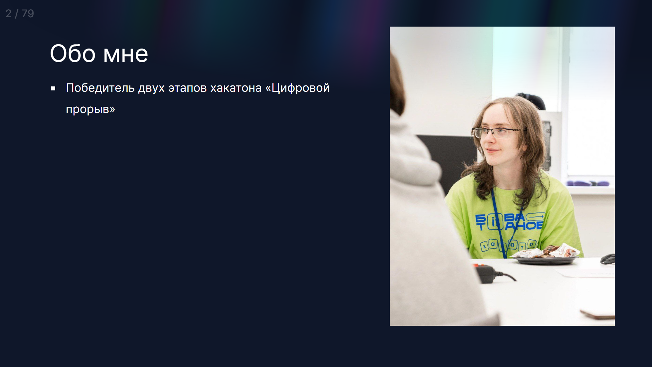

Slide 4


Slide 5
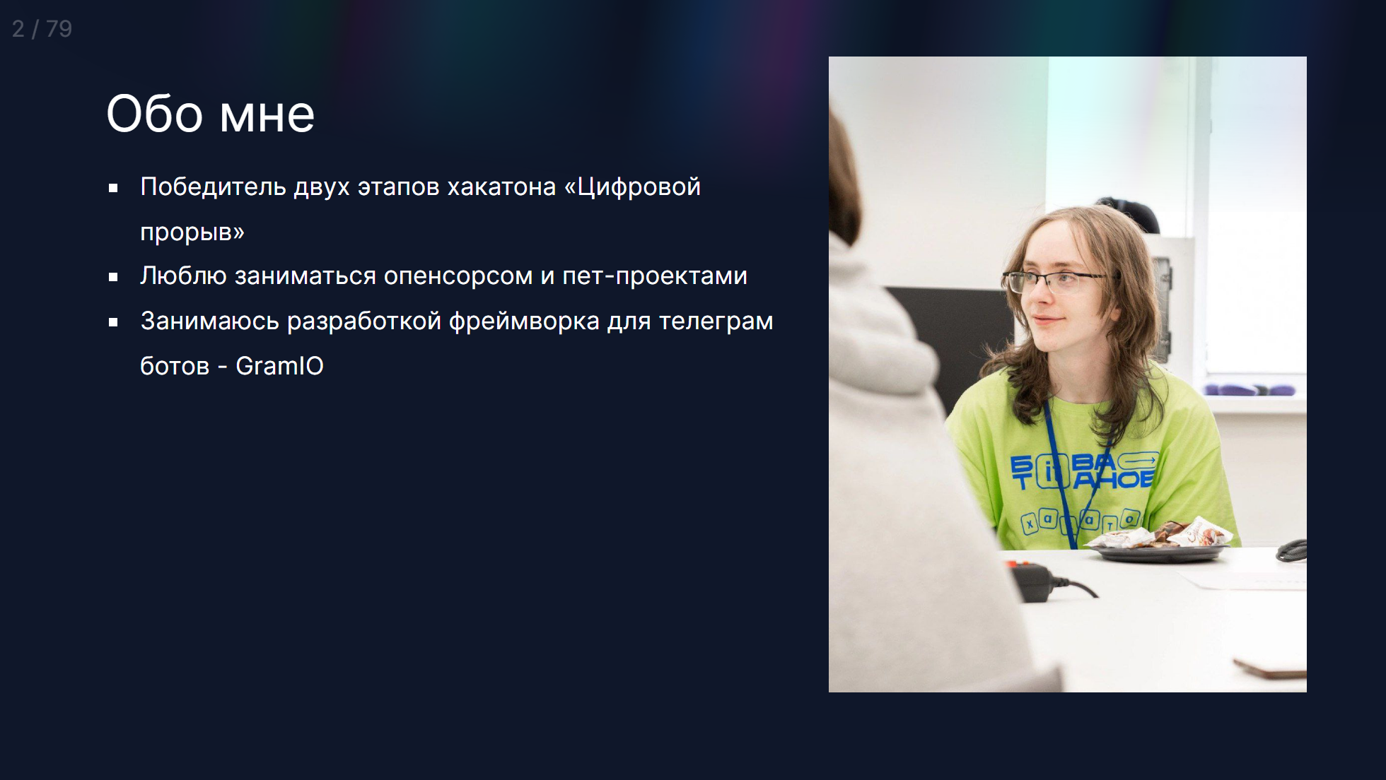

Slide 6
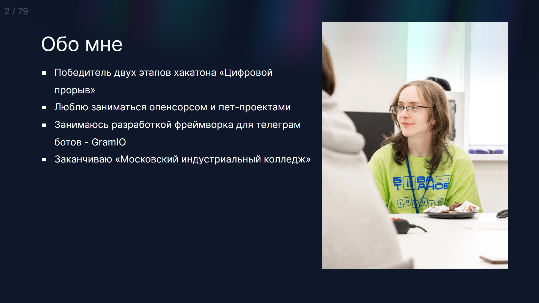

Slide 7


Slide 8


Slide 9

Notes:
*контекст - почему про это говорим, что хоти полезного дать (убеждающая агенда) *общая интерпретация (зона применения, что ты думаешь об инструменте, что должен понять слушатель) - переходы!!!! - в рассказе про Элизию нужна внутренняя структура (типы преимуществ - выводы - общая структура (2 части - что было, до элизиума)

Slide 10
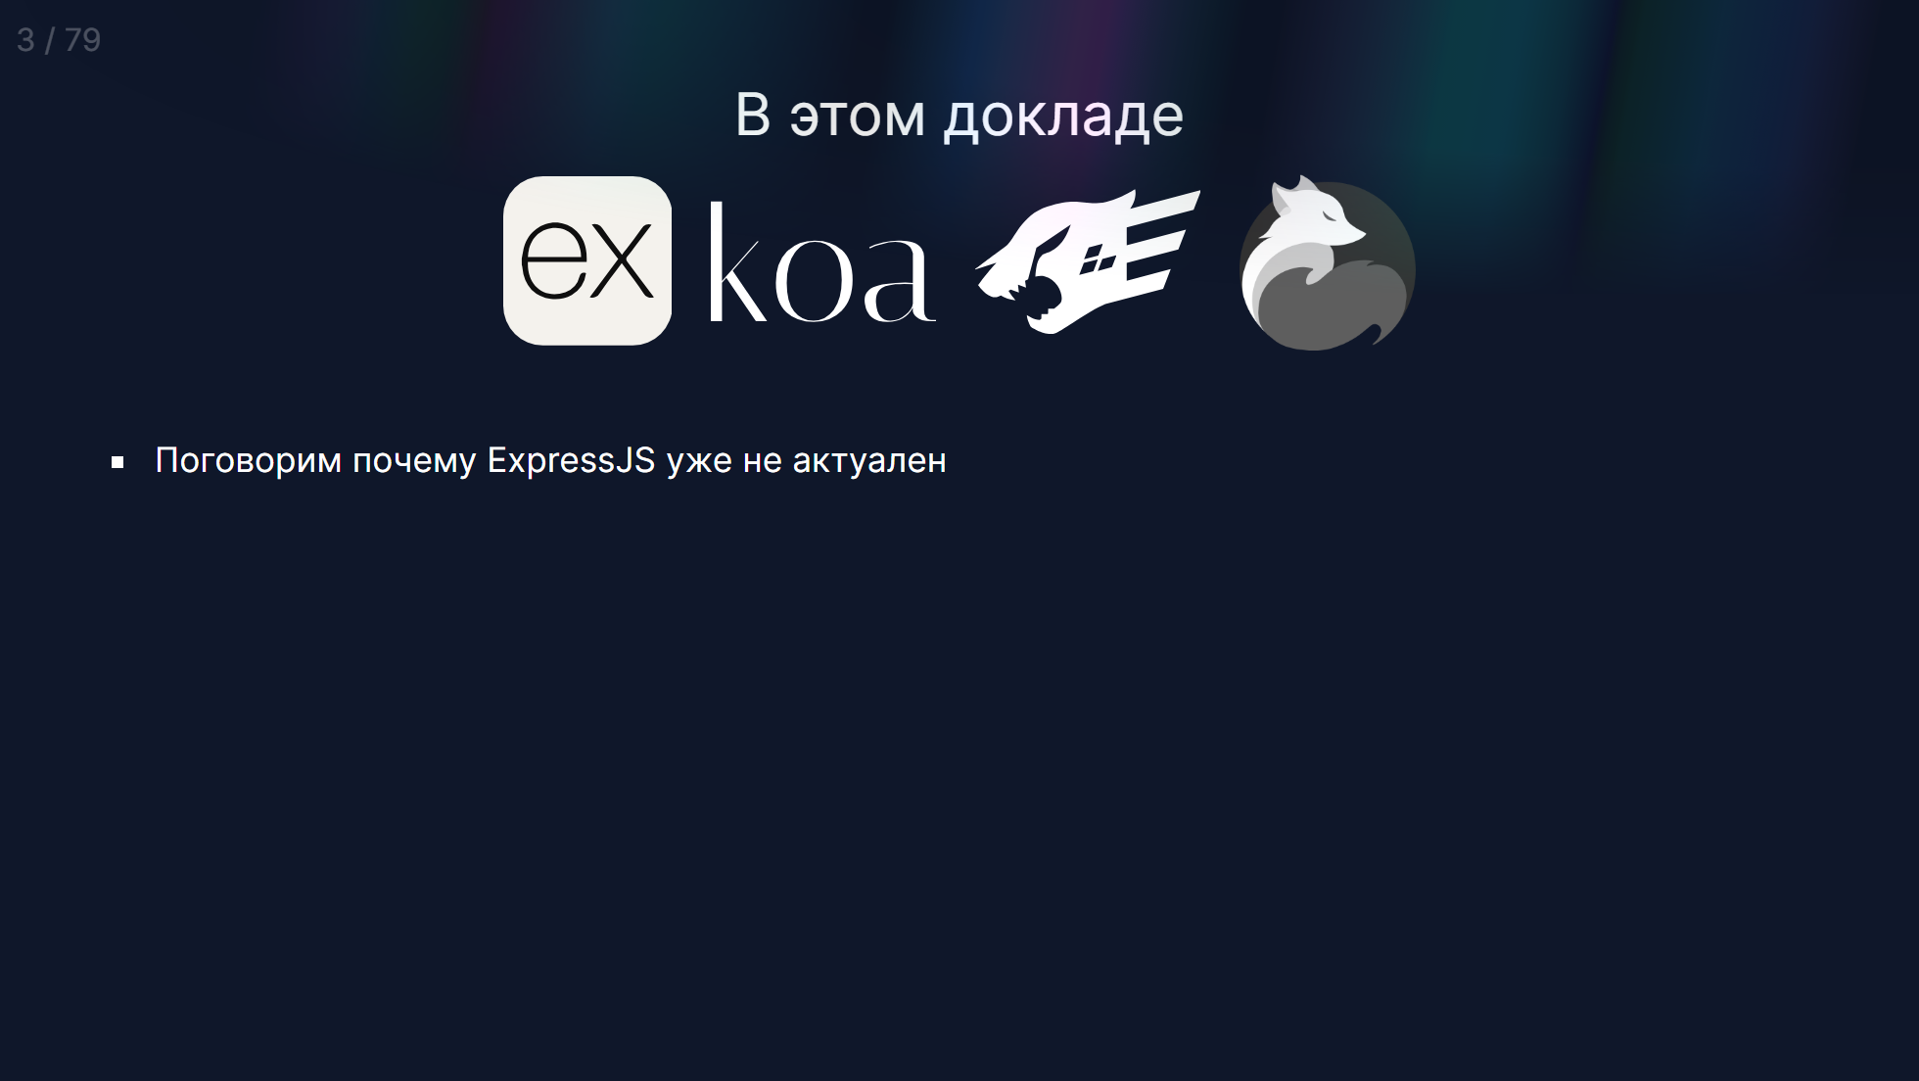
Notes:
*контекст - почему про это говорим, что хоти полезного дать (убеждающая агенда) *общая интерпретация (зона применения, что ты думаешь об инструменте, что должен понять слушатель) - переходы!!!! - в рассказе про Элизию нужна внутренняя структура (типы преимуществ - выводы - общая структура (2 части - что было, до элизиума)

Slide 11
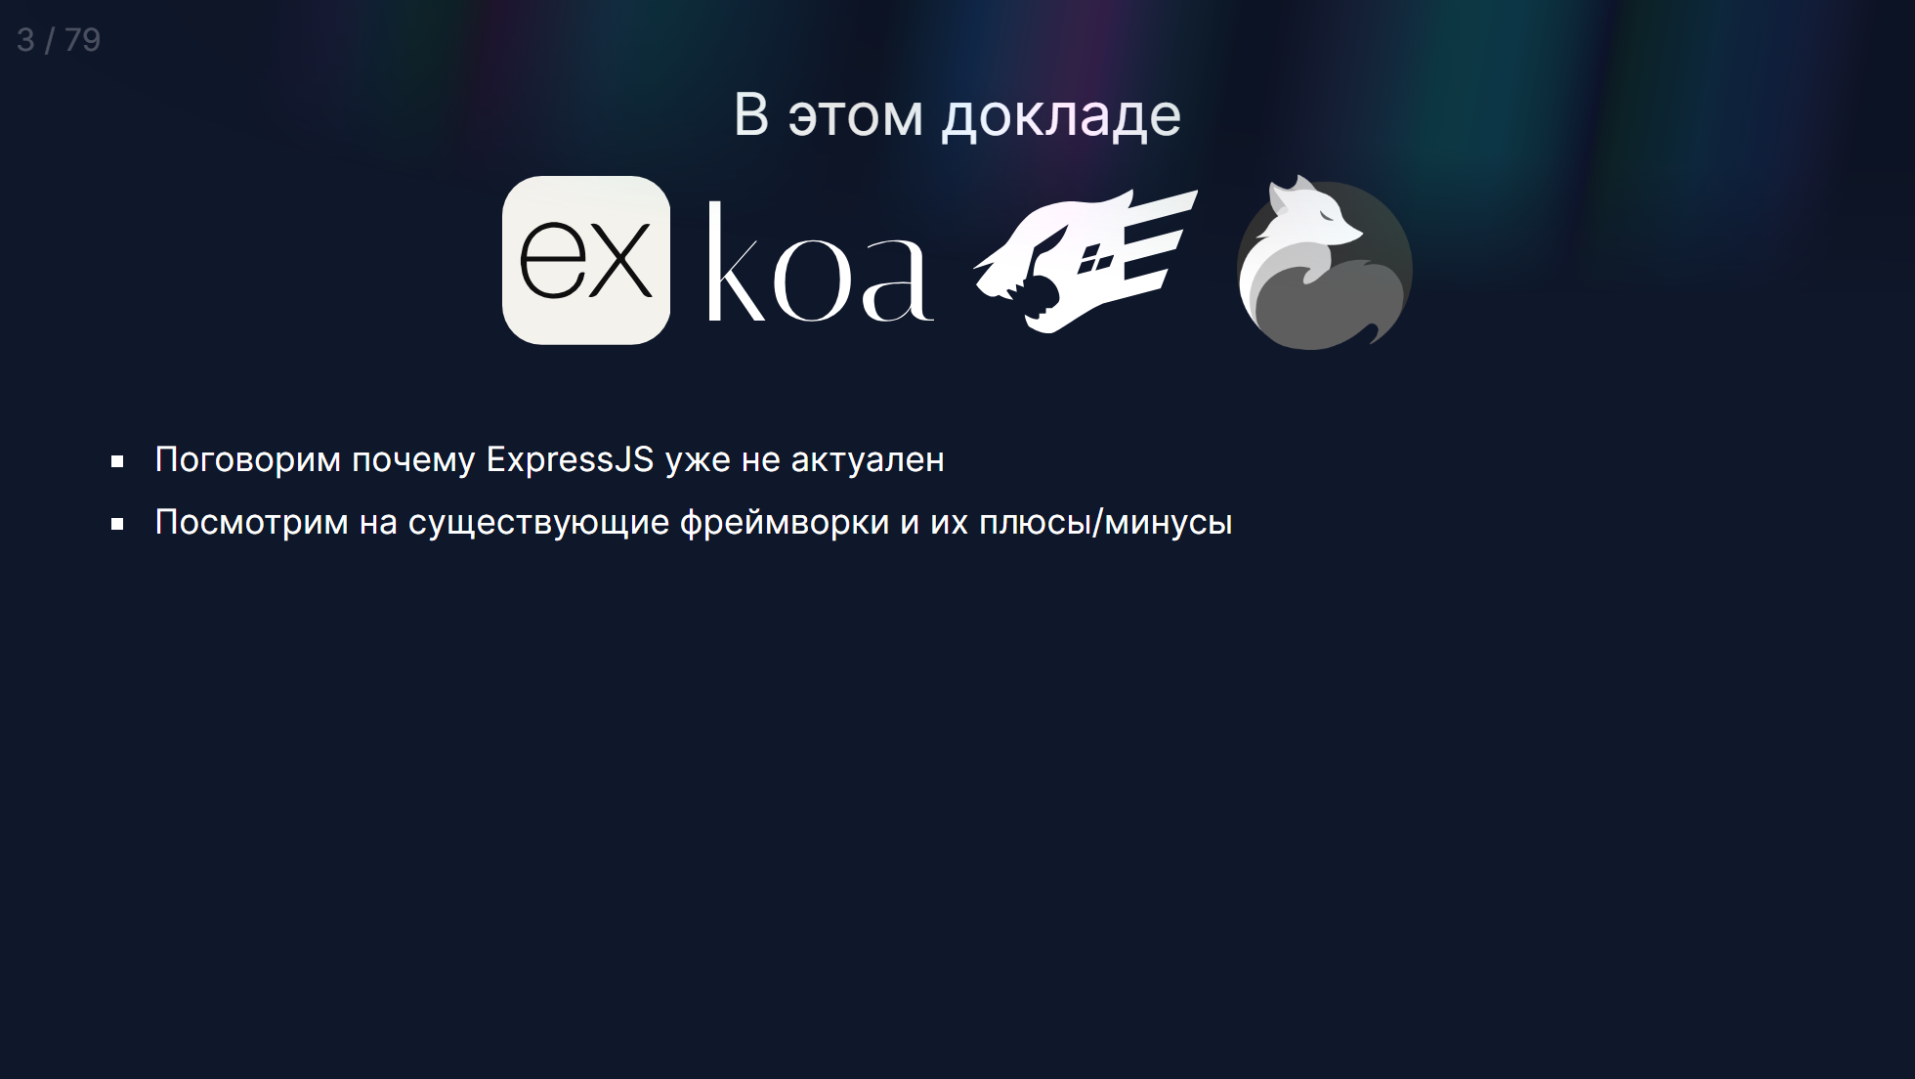
Notes:
*контекст - почему про это говорим, что хоти полезного дать (убеждающая агенда) *общая интерпретация (зона применения, что ты думаешь об инструменте, что должен понять слушатель) - переходы!!!! - в рассказе про Элизию нужна внутренняя структура (типы преимуществ - выводы - общая структура (2 части - что было, до элизиума)

Slide 12
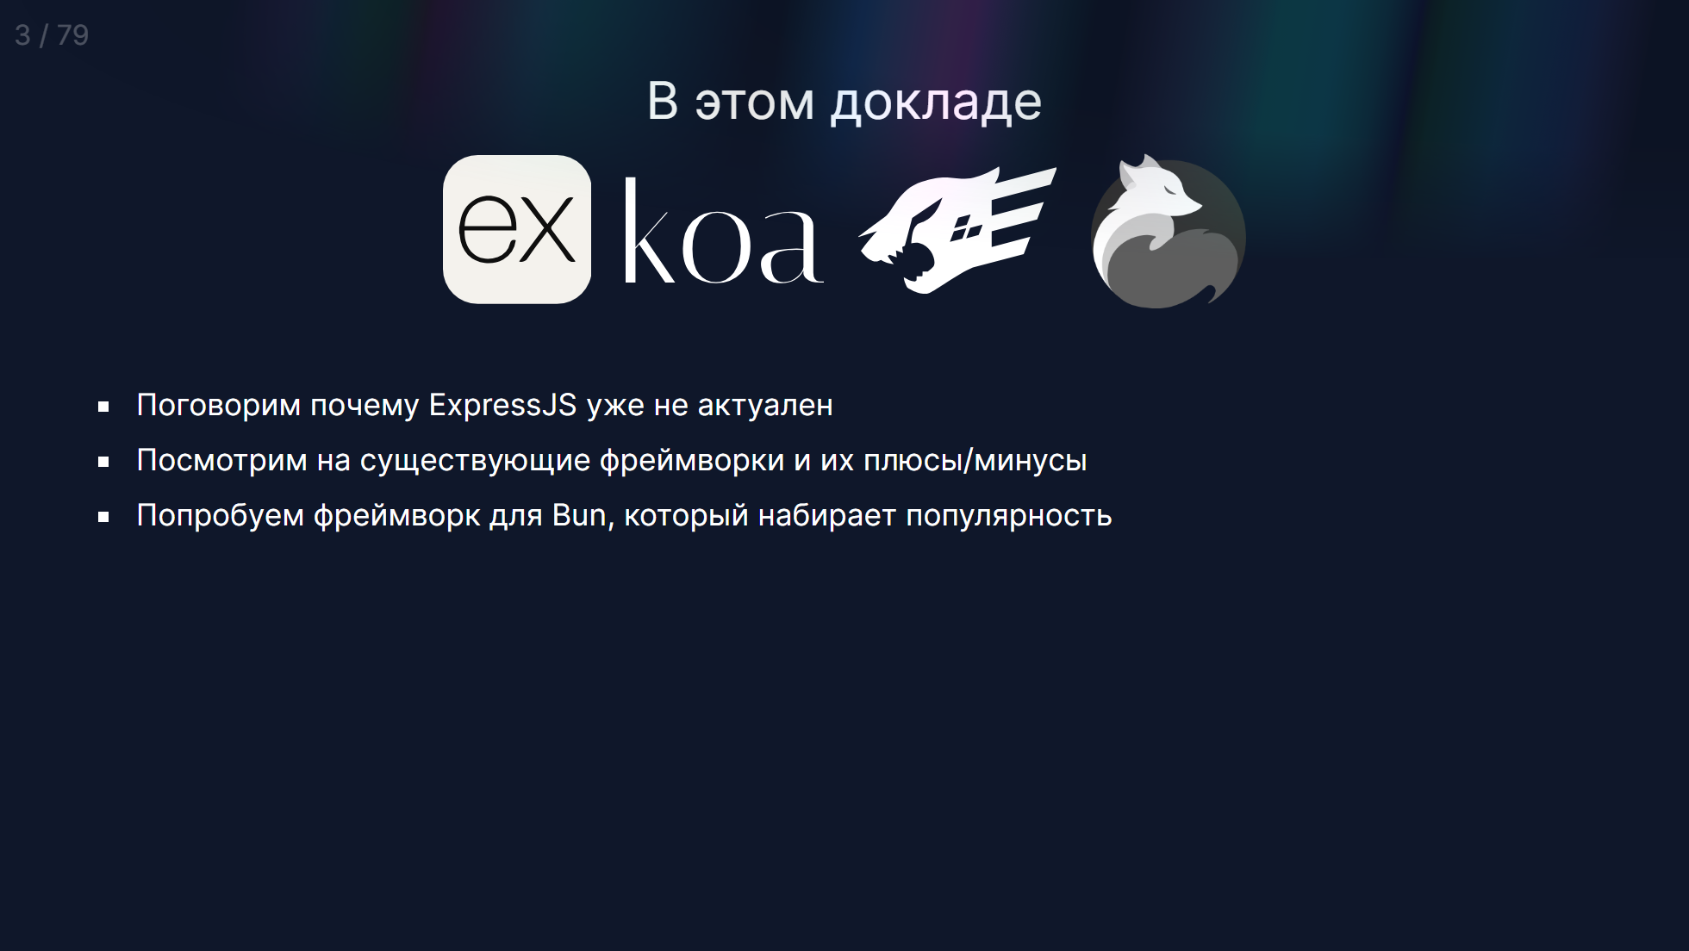
Notes:
*контекст - почему про это говорим, что хоти полезного дать (убеждающая агенда) *общая интерпретация (зона применения, что ты думаешь об инструменте, что должен понять слушатель) - переходы!!!! - в рассказе про Элизию нужна внутренняя структура (типы преимуществ - выводы - общая структура (2 части - что было, до элизиума)

Slide 13
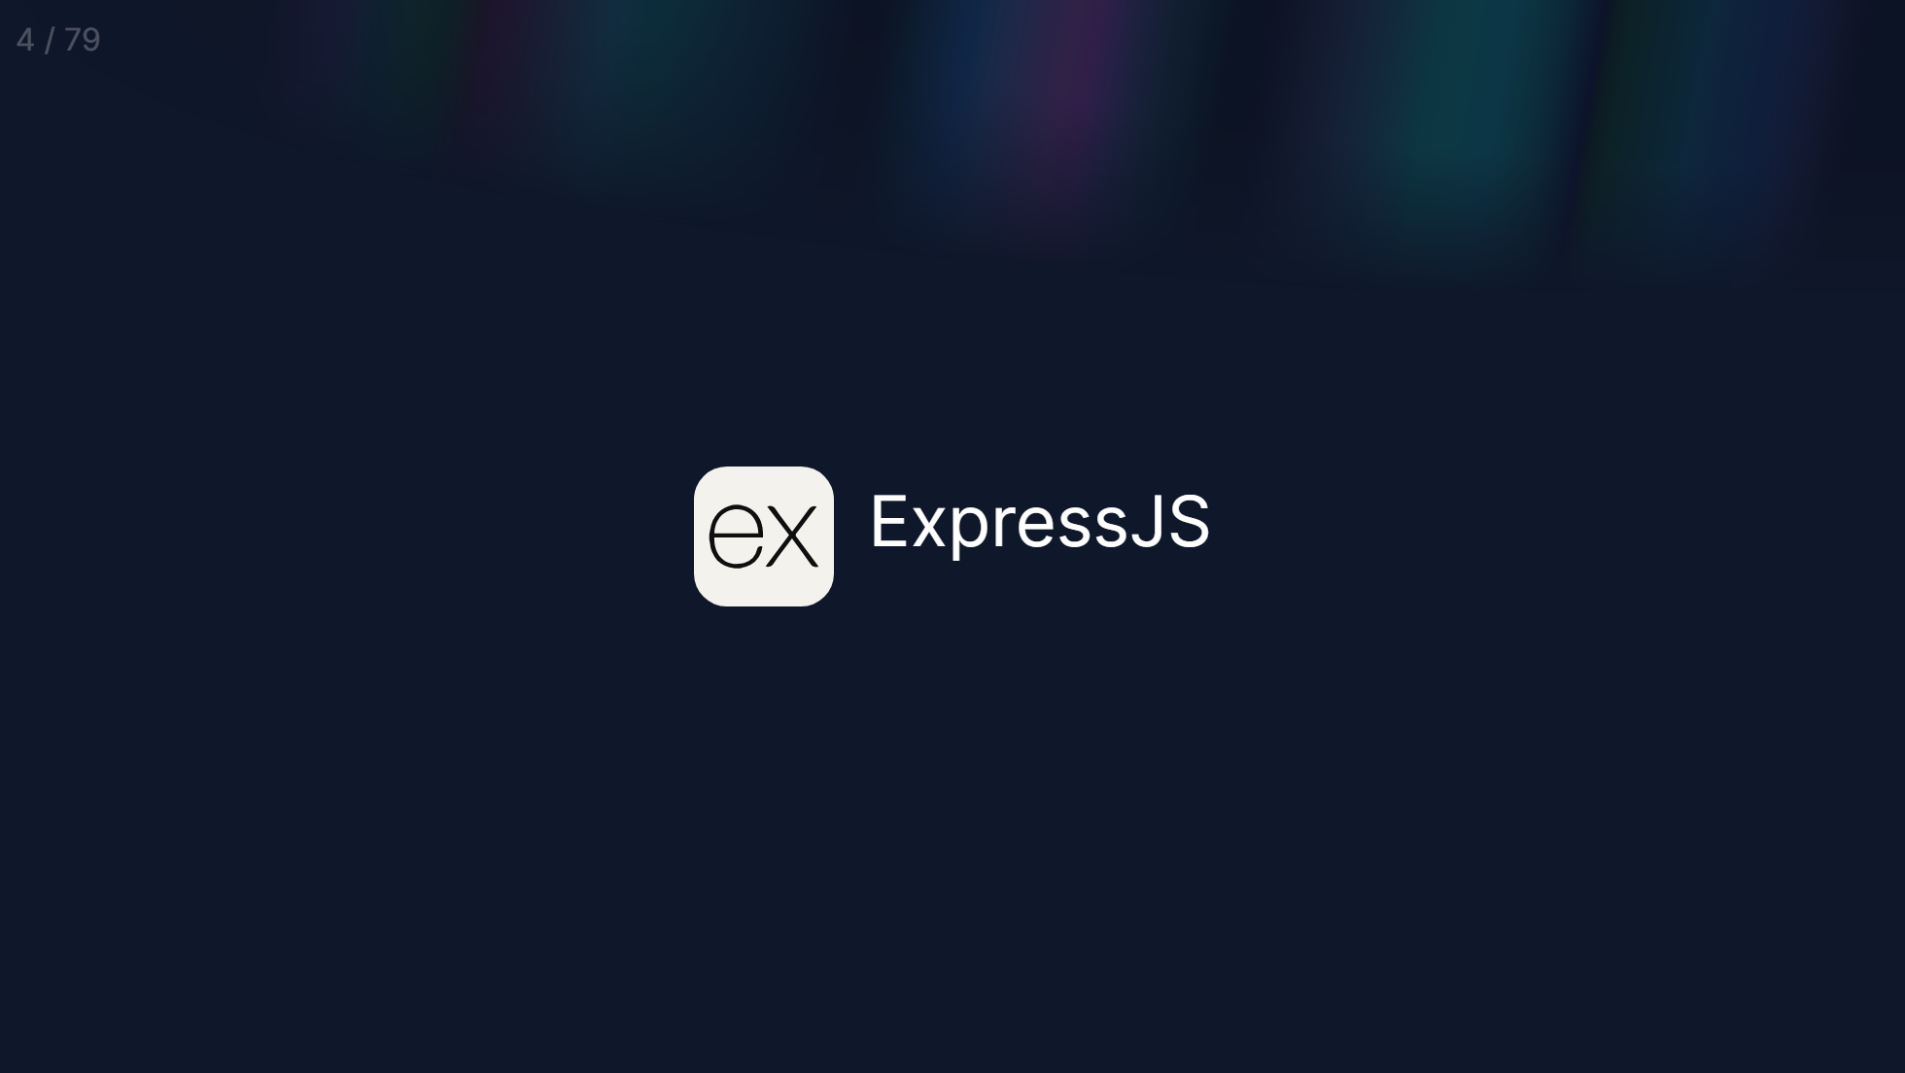

Slide 14
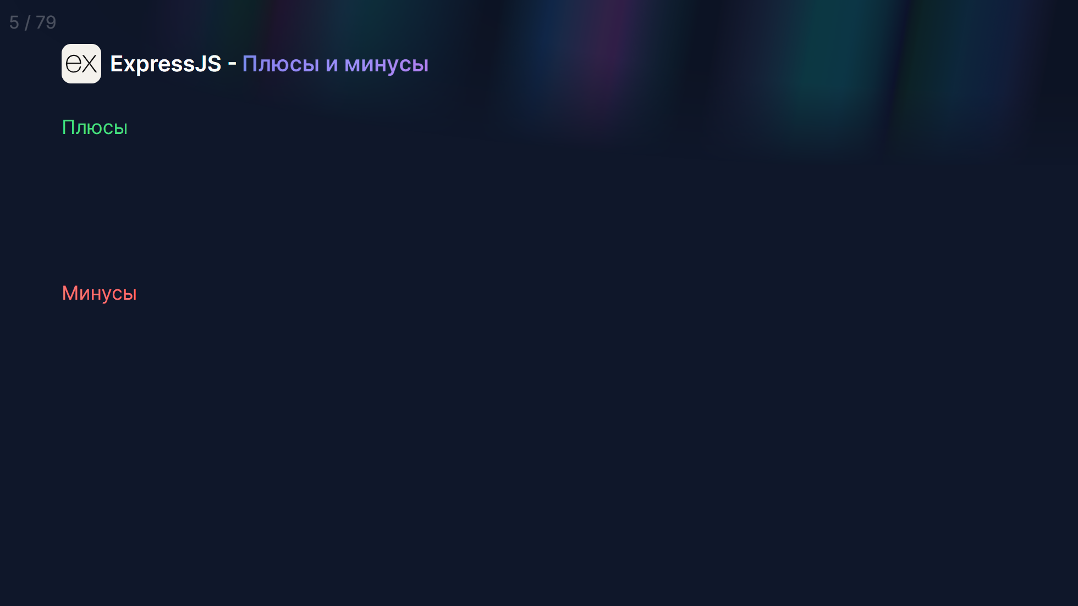

Slide 15
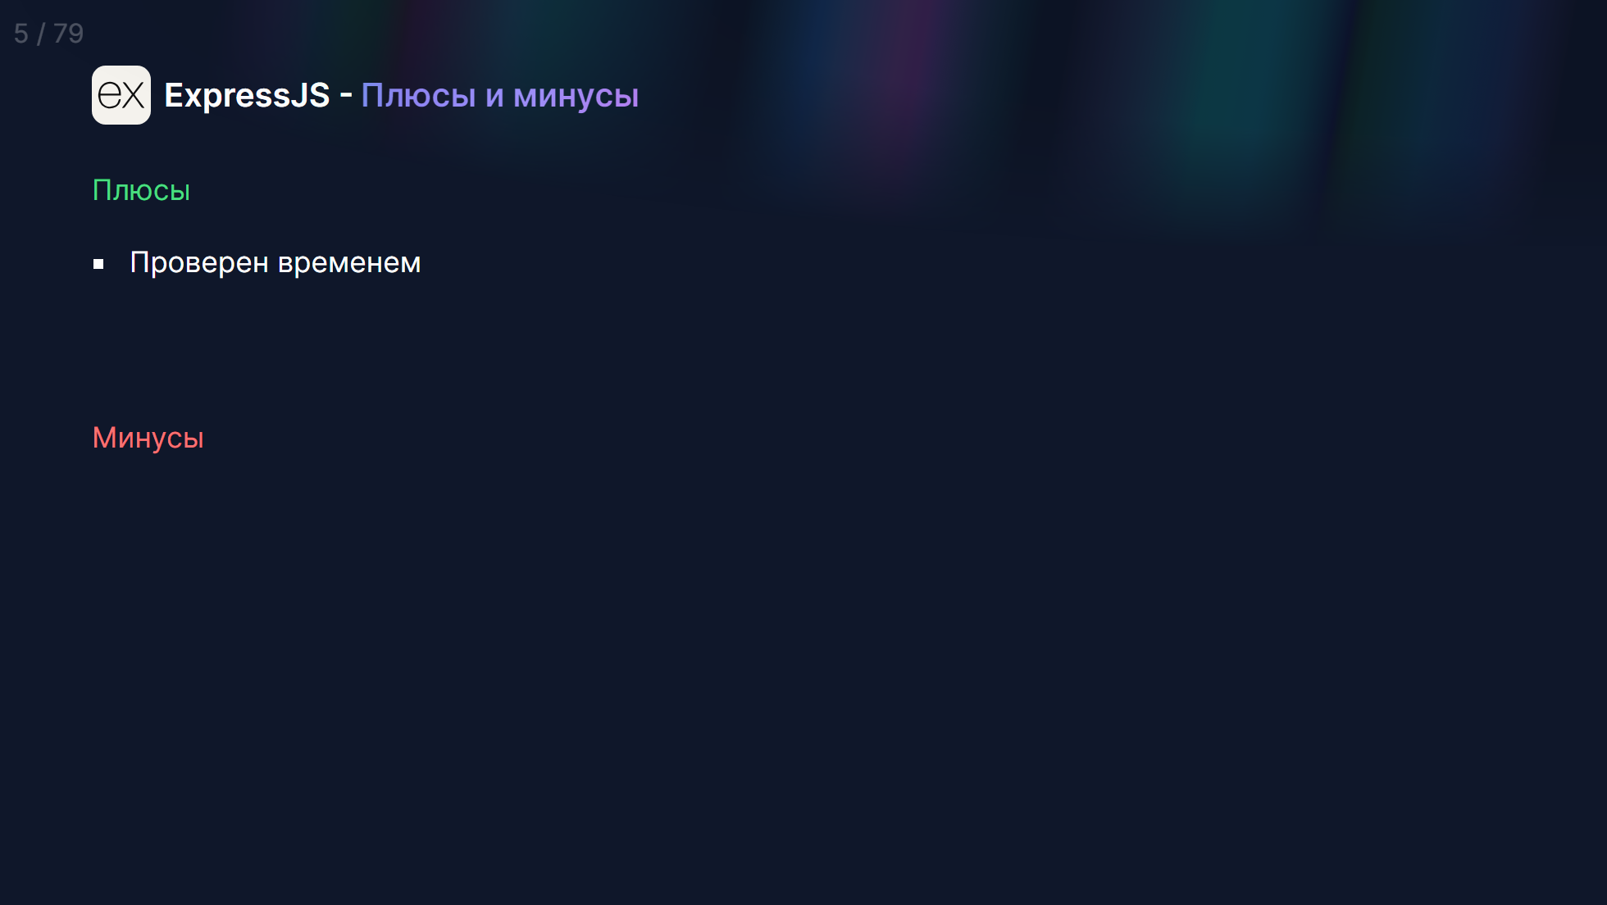

Slide 16
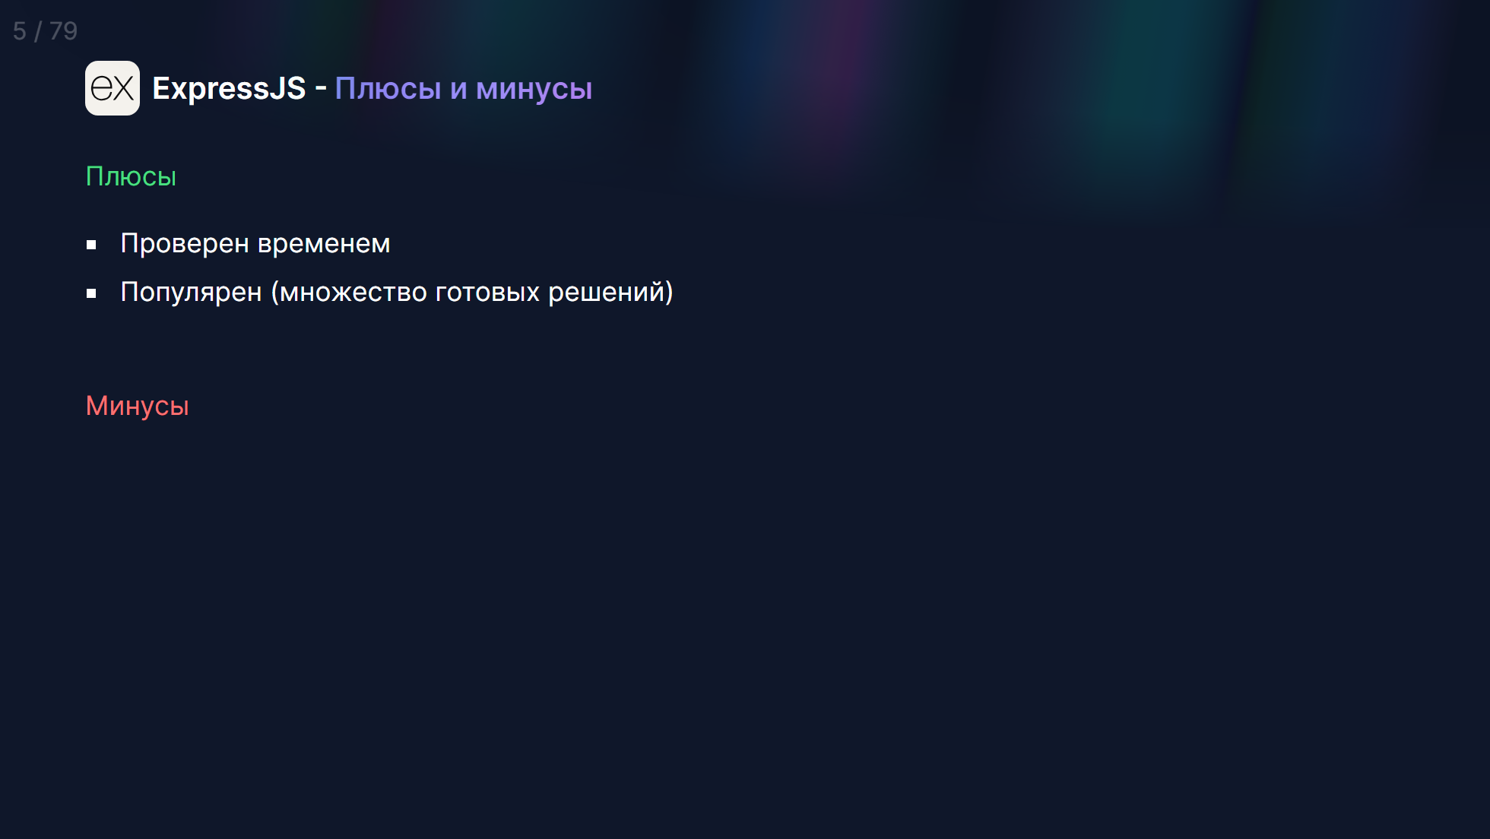

Slide 17
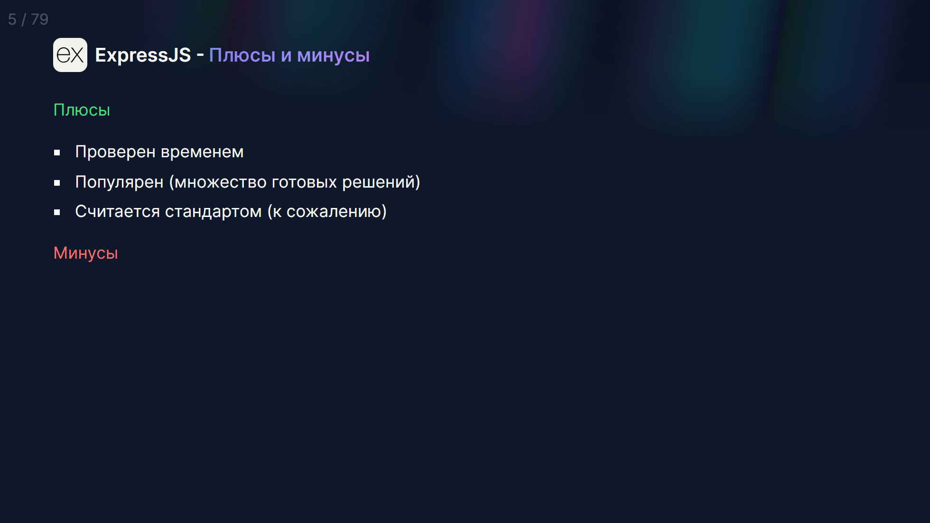

Slide 18
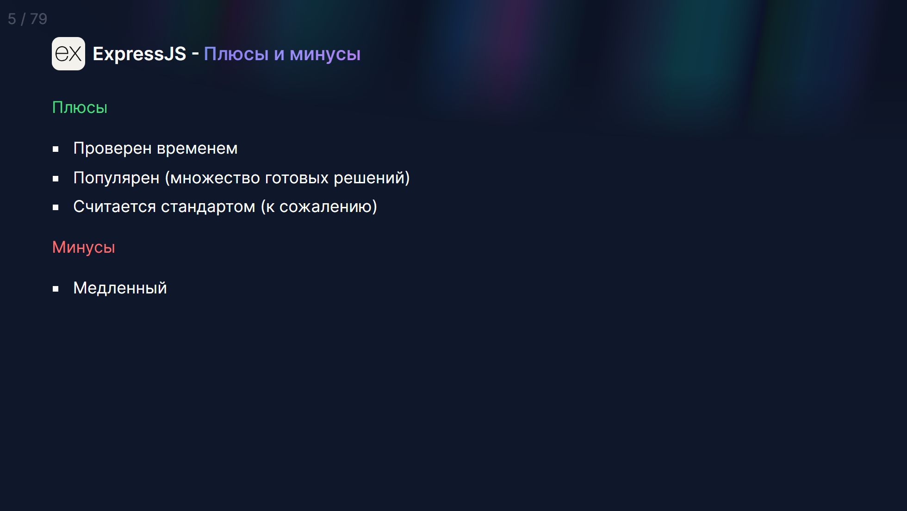

Slide 19
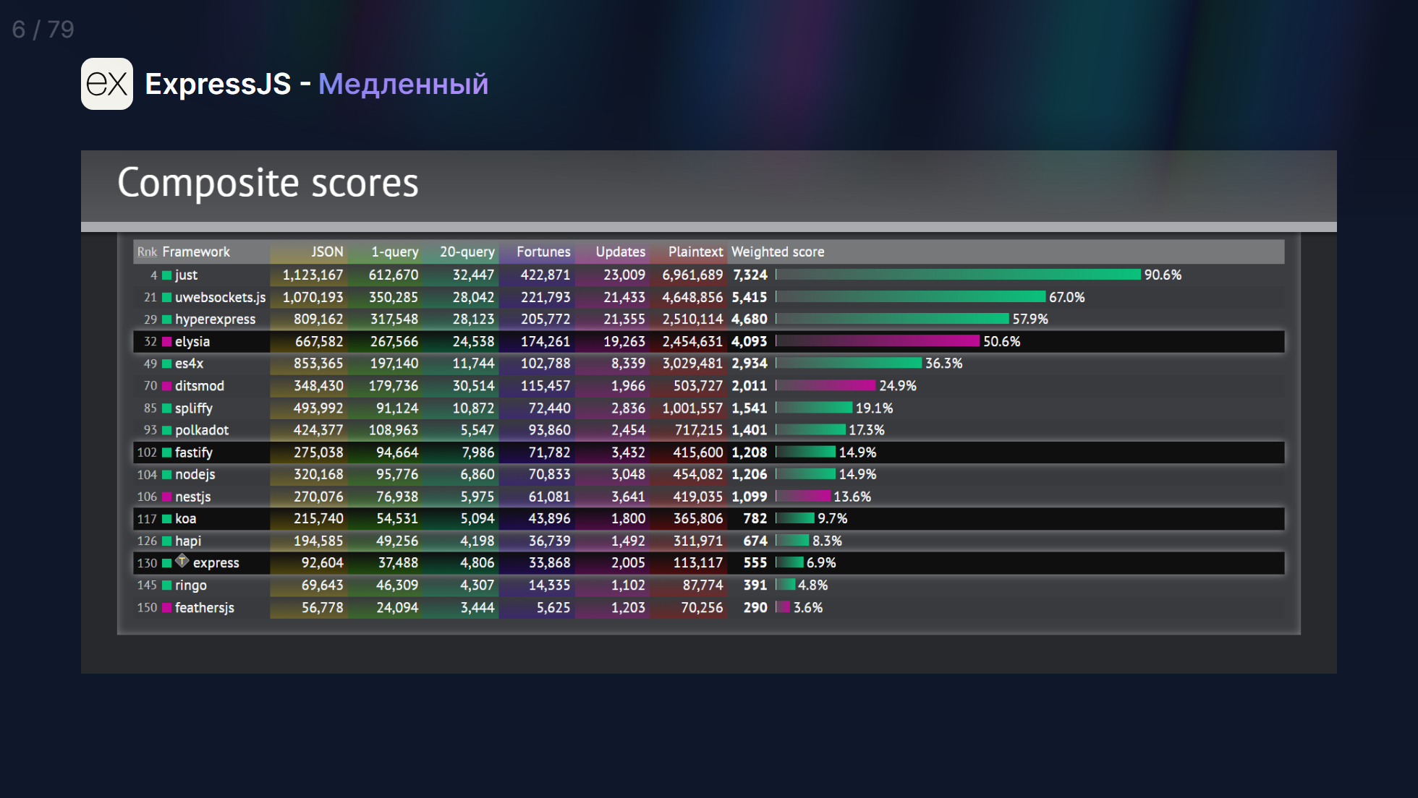
Notes:
Касательно его медлительности. Вот мы можем увидеть бенчмарк который показывает насколько express ныне не конкурентно-способен. **Забавный факт** - раздел в документации NestJS про использование Fastify адаптера вместо Express называется «**Performance (Fastify)**»

Slide 20
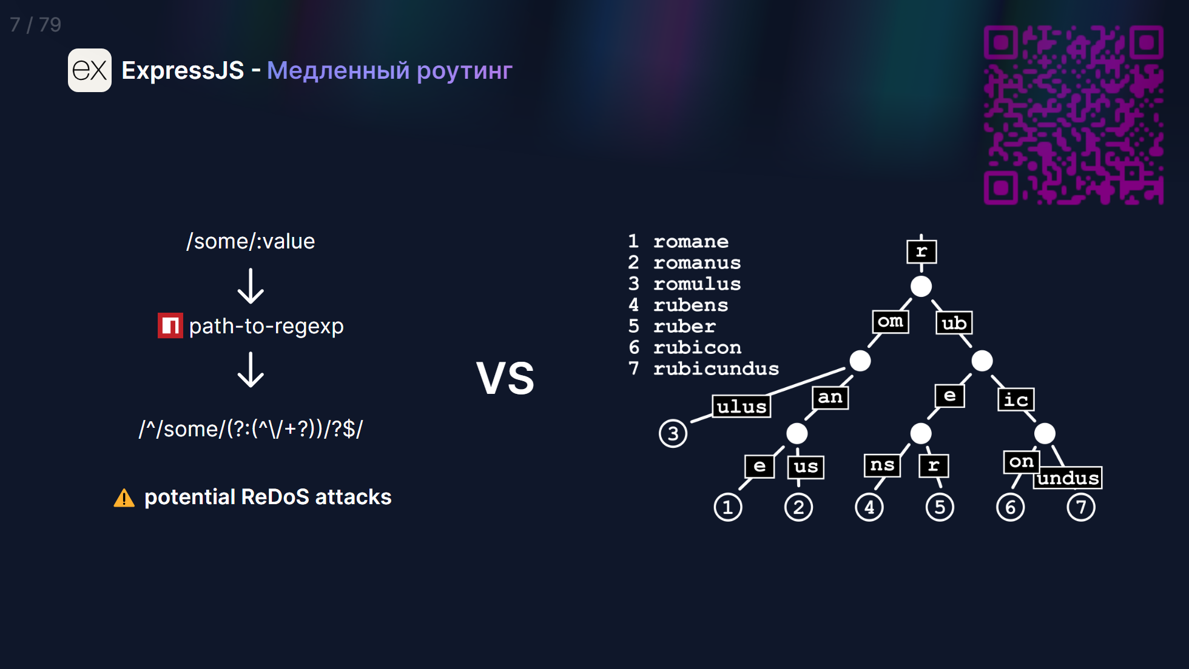
Notes:
TODO: переделать слайд визуально. В роутинге Express'а не применяется хитрых алгоритмов по типу RadixTree, которые можно встретить у конкурентов. Express же использует библиотеку path-to-regexp которая превращает ваш текст в регулярное выражение

Slide 21


Slide 22
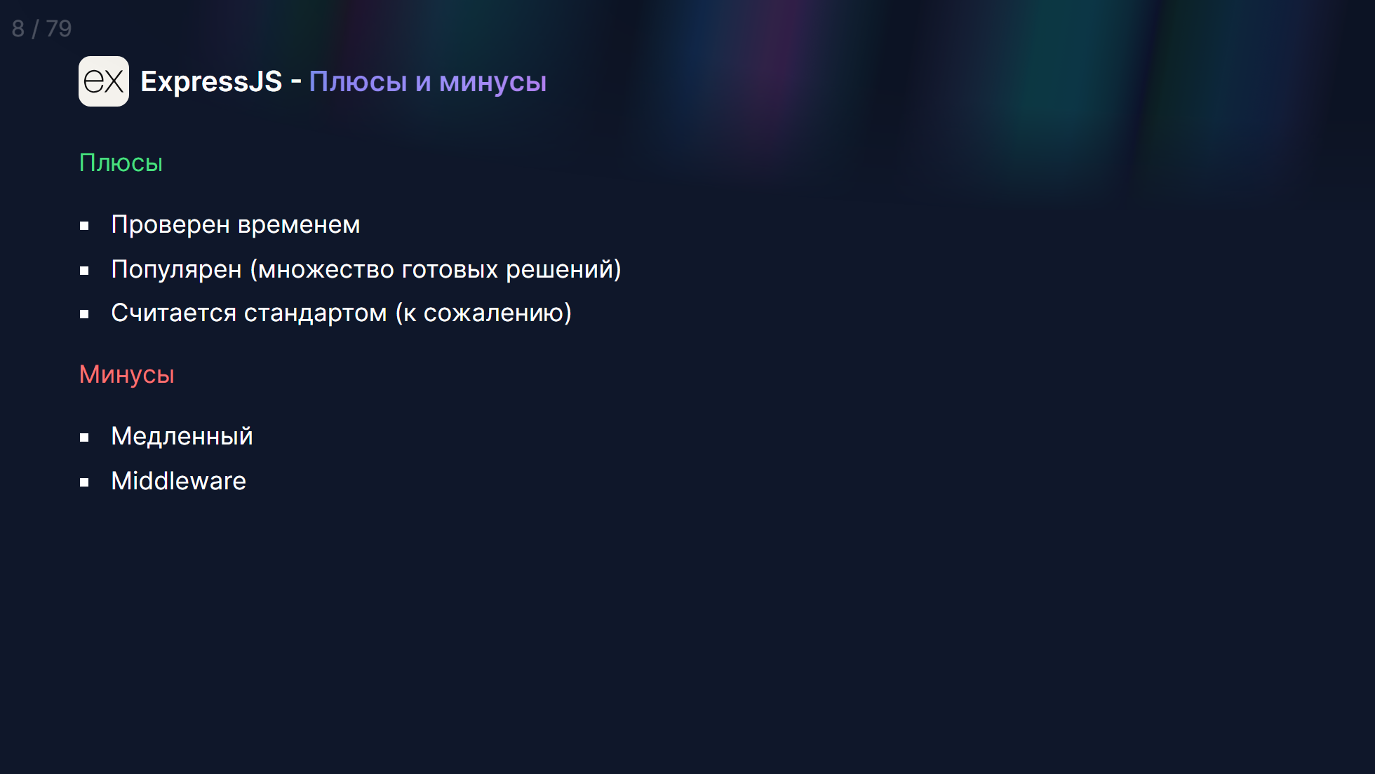

Slide 23
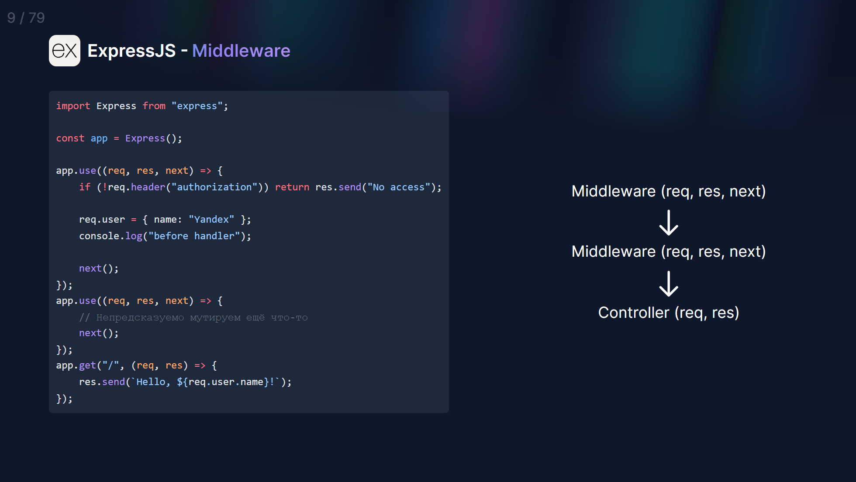
Notes:
TODO: flow-chart req => req => req => send Вот так выглядит пример работы Middleware. Функции вида req, res, next. И с помощью next мы можем пойти в следующий Middleware или с помощью return остановить его здесь.

Slide 24


Slide 25


Slide 26
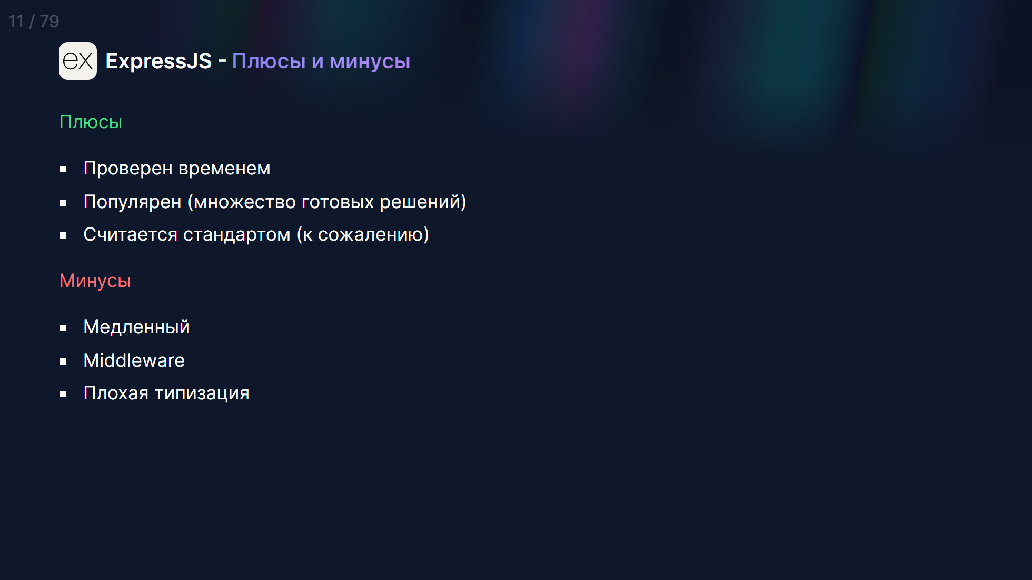

Slide 27
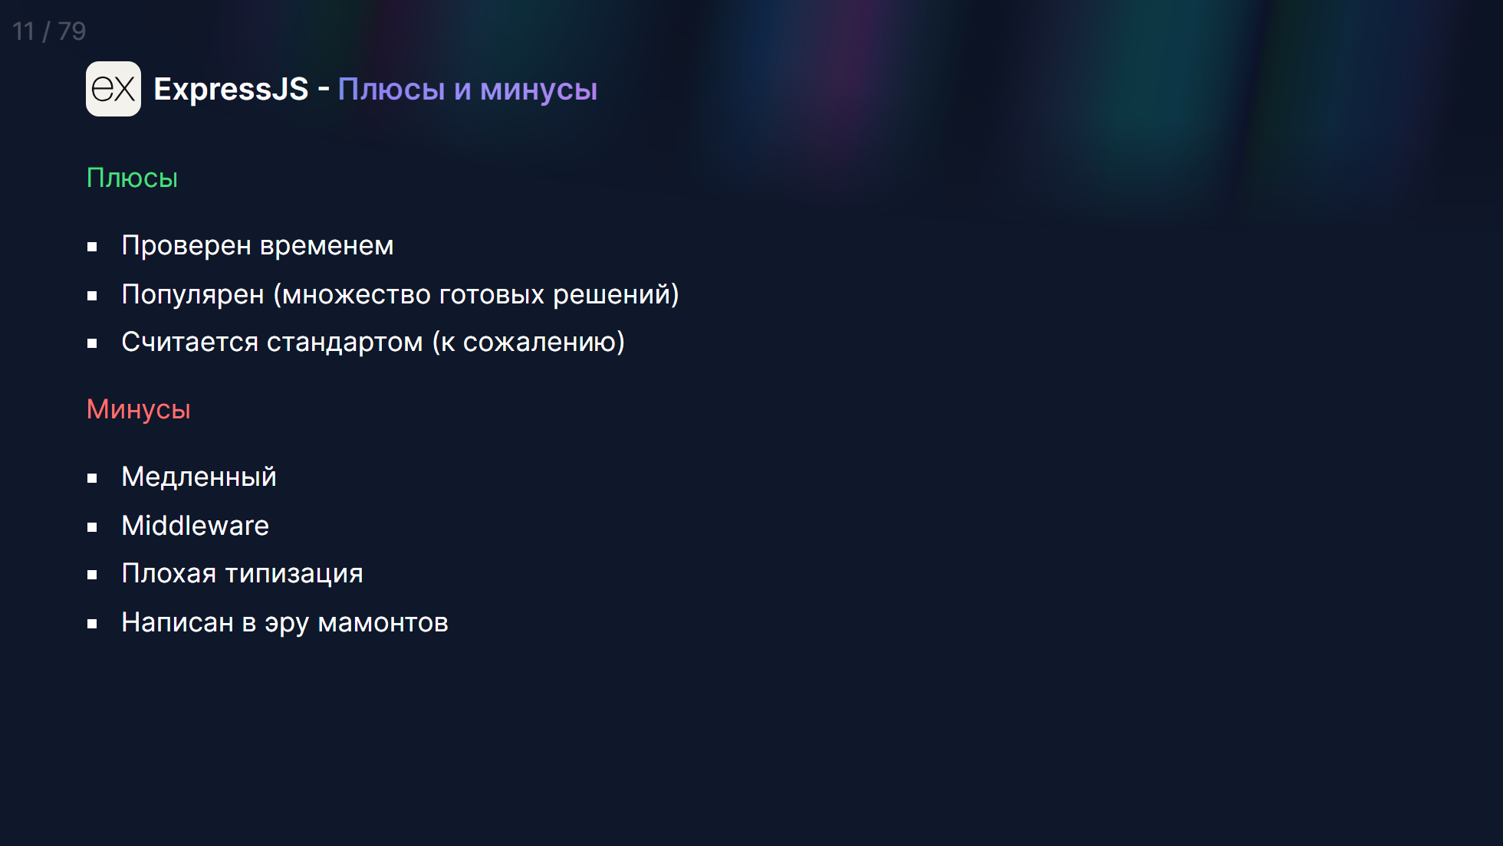

Slide 28
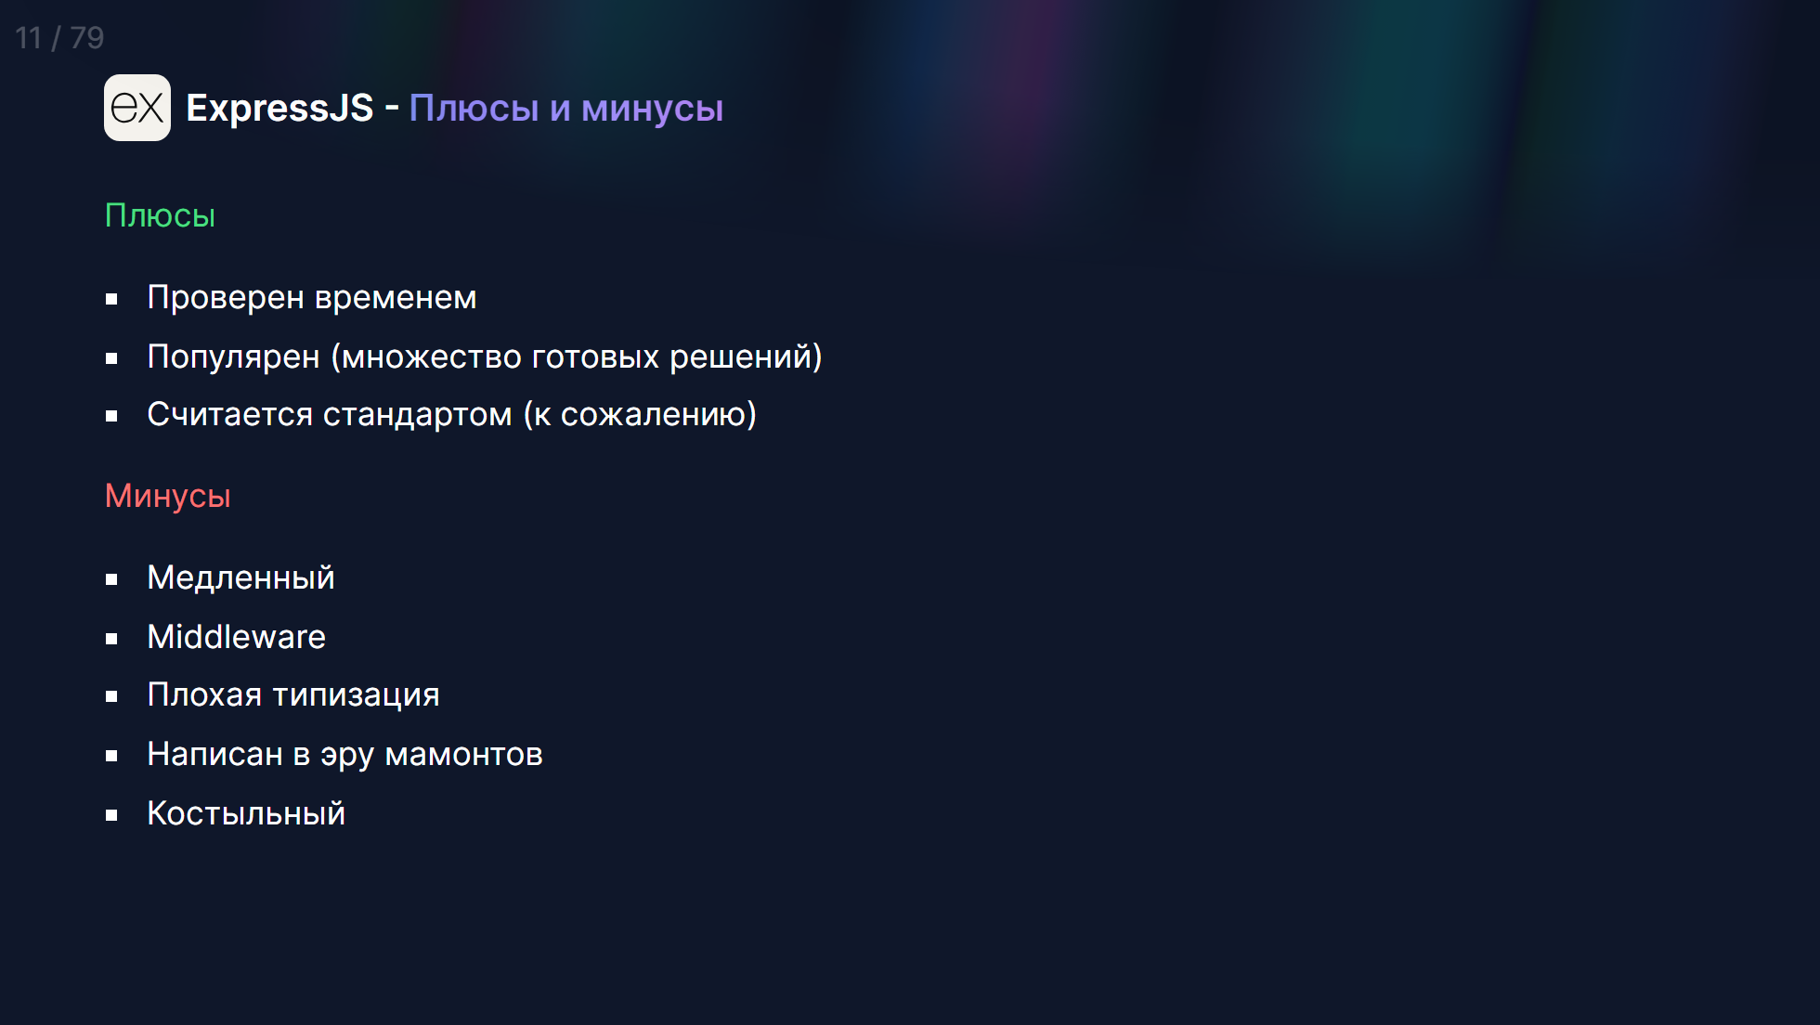

Slide 29
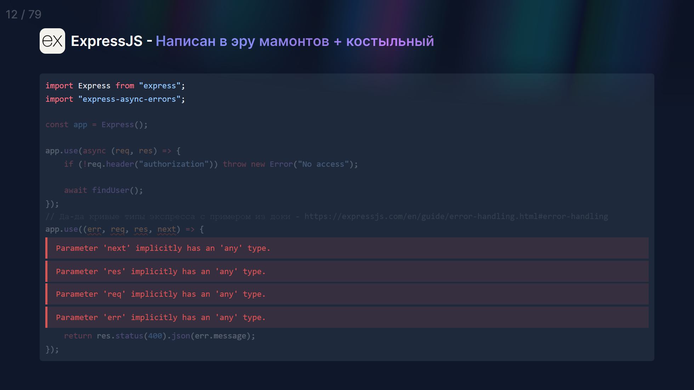
Notes:
Касательно его костыльности. Мы не можем просто взять и выбросить ошибку в асинхронной функции без использования хака / своей обёрткой над middleware. [Click] А ещё параметры error-handler Middleware становятся **any**. Хотя это есть в документации...

Slide 30
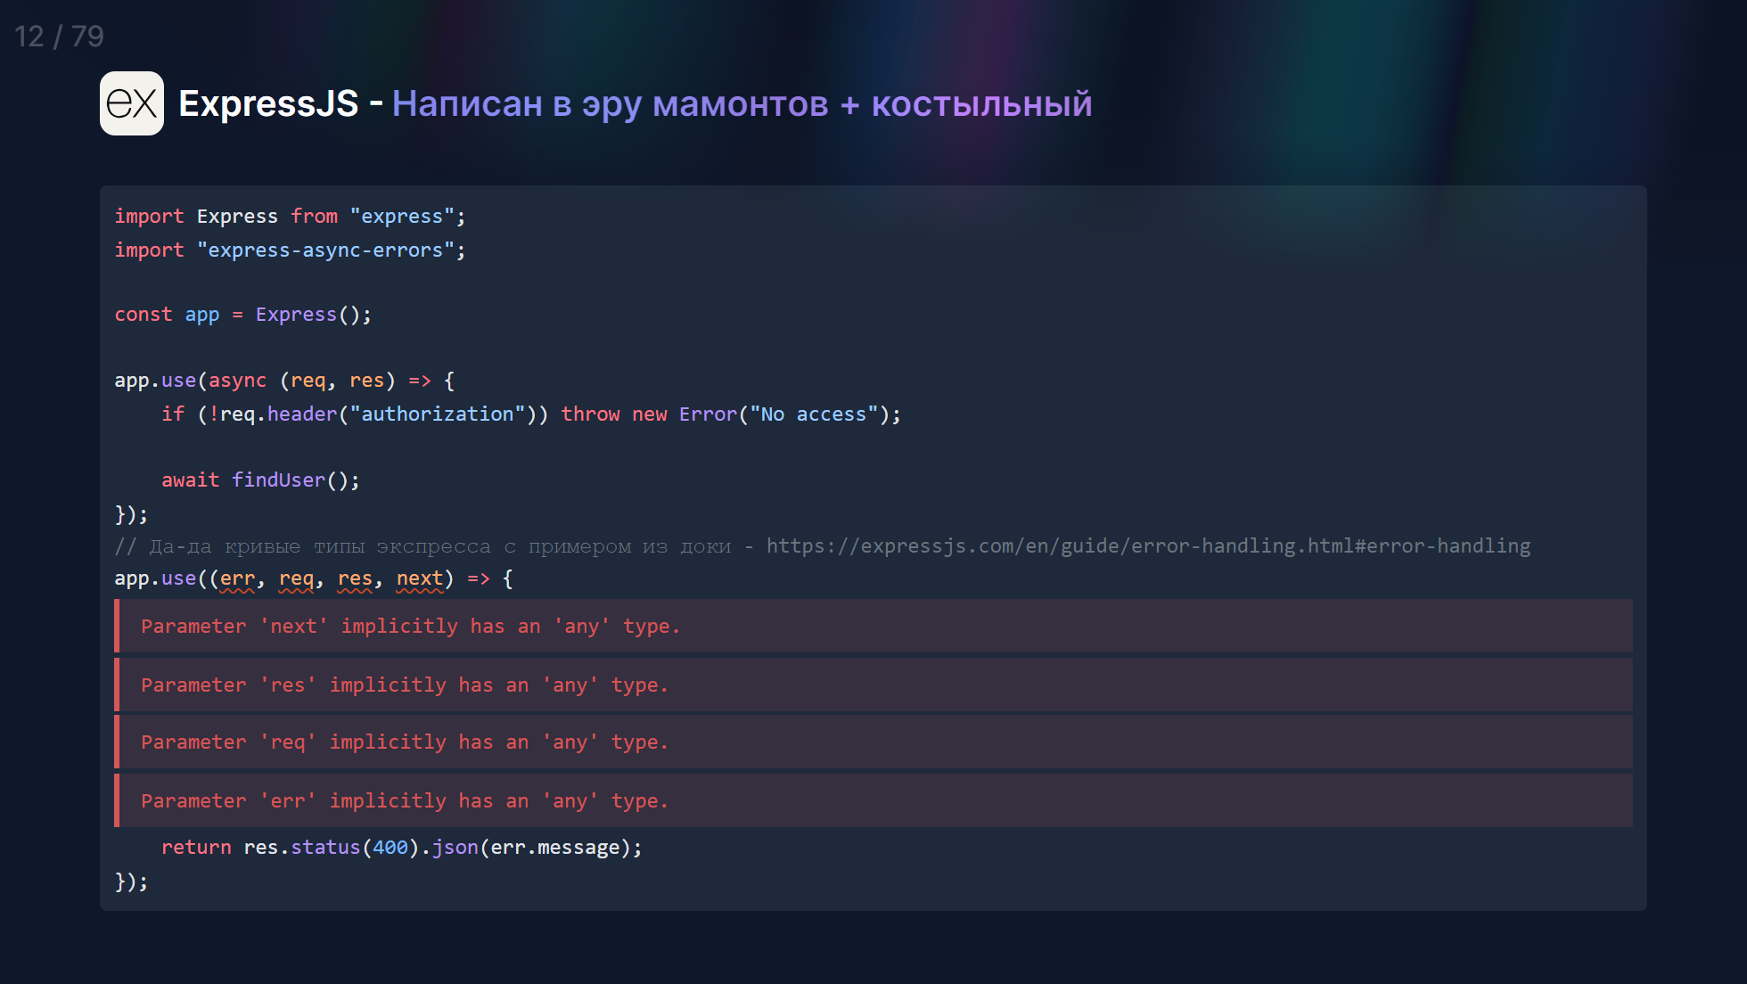
Notes:
Касательно его костыльности. Мы не можем просто взять и выбросить ошибку в асинхронной функции без использования хака / своей обёрткой над middleware. [Click] А ещё параметры error-handler Middleware становятся **any**. Хотя это есть в документации...

Slide 31


Slide 32
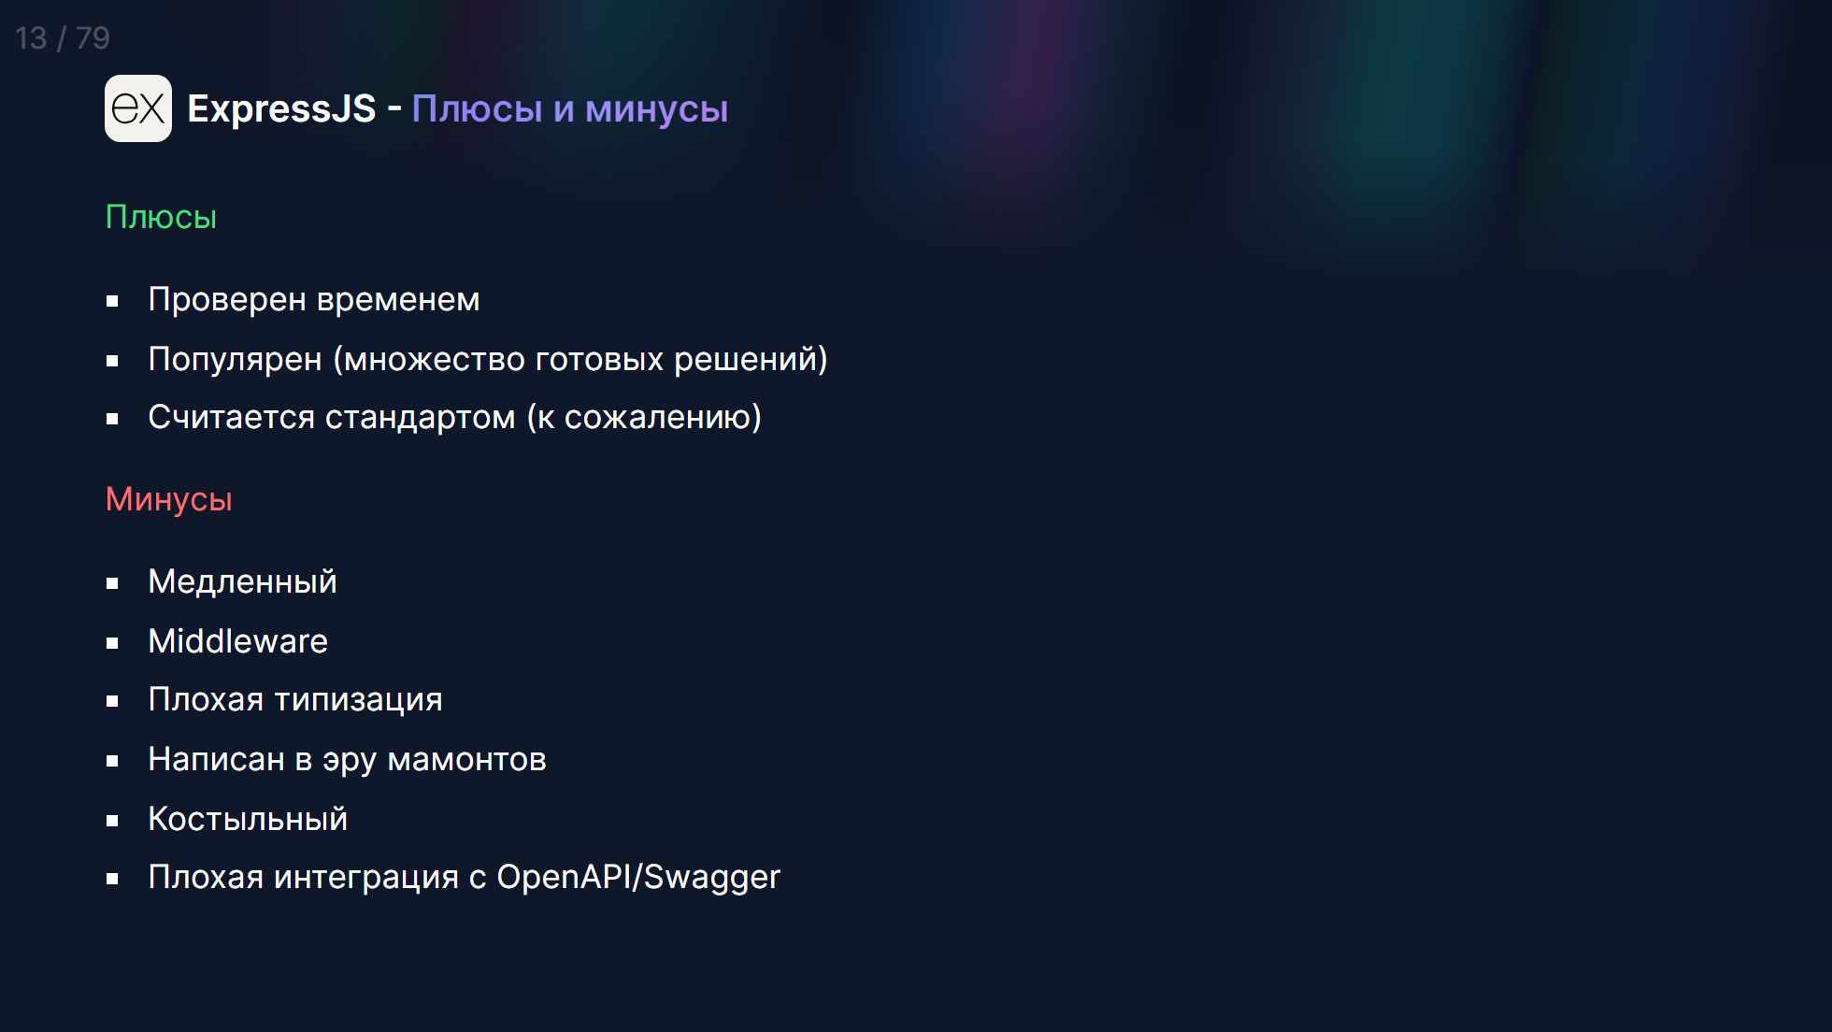

Slide 33
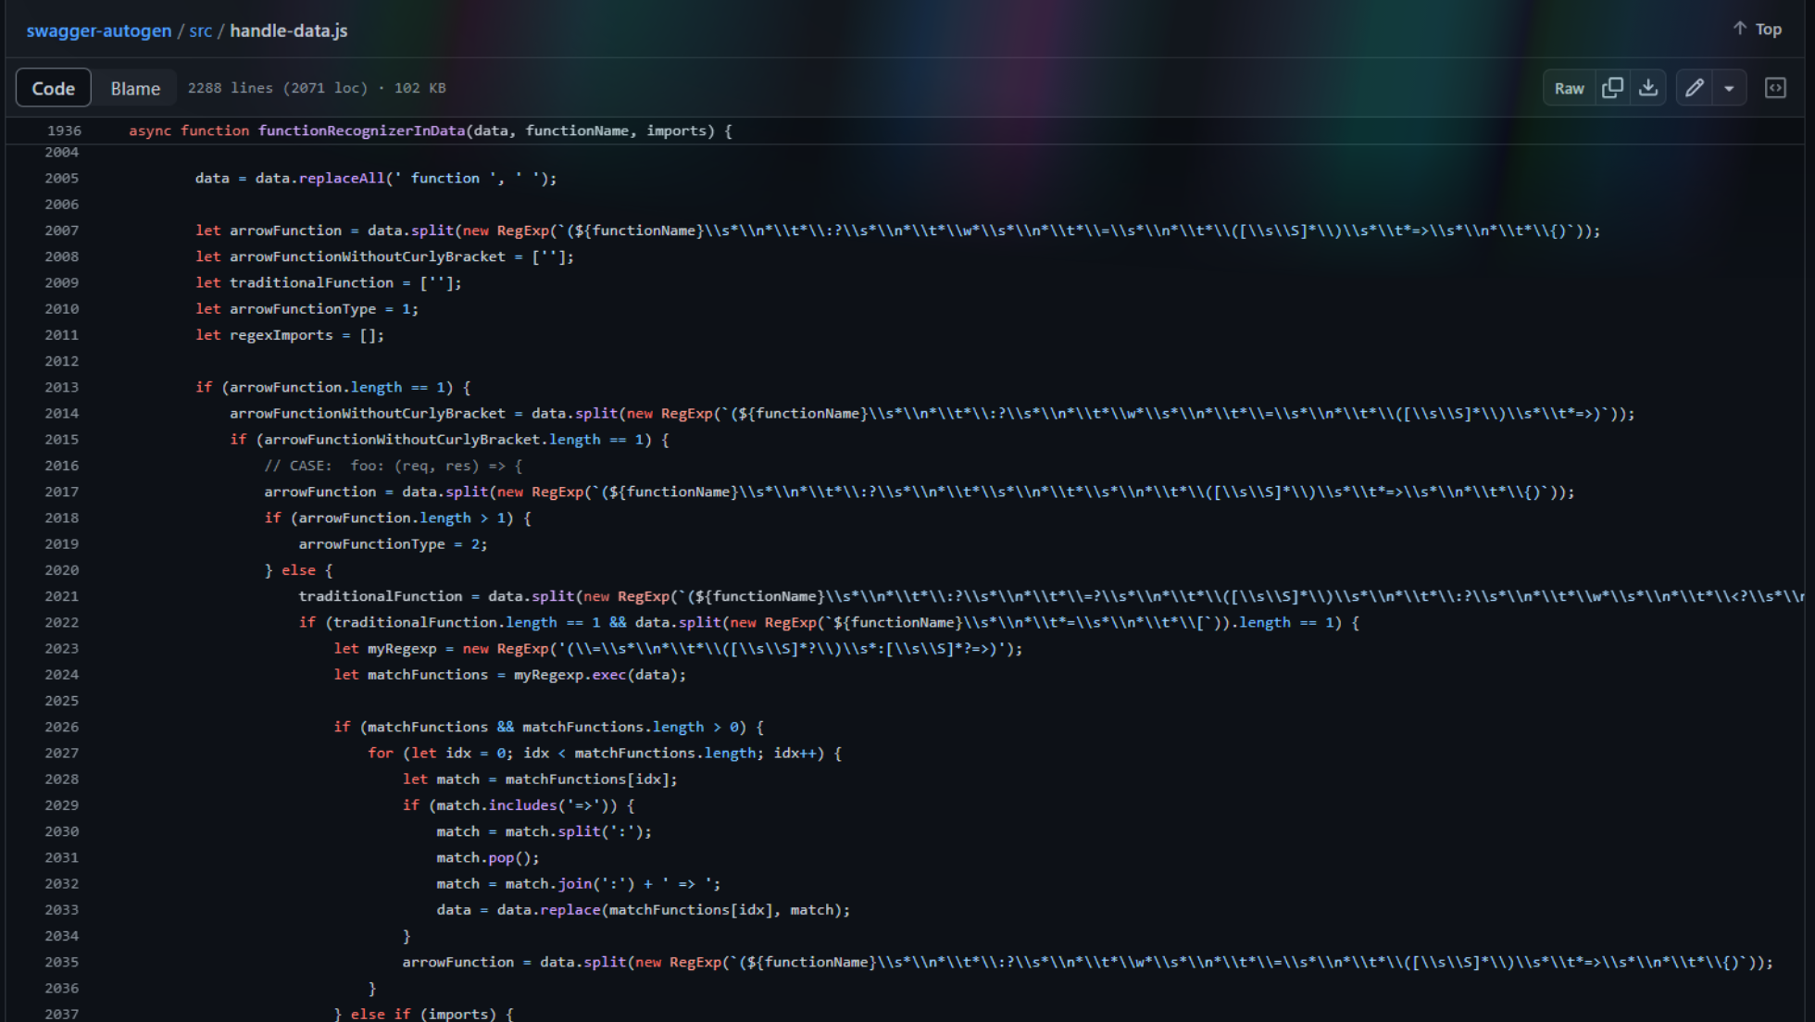

Slide 34


Slide 35
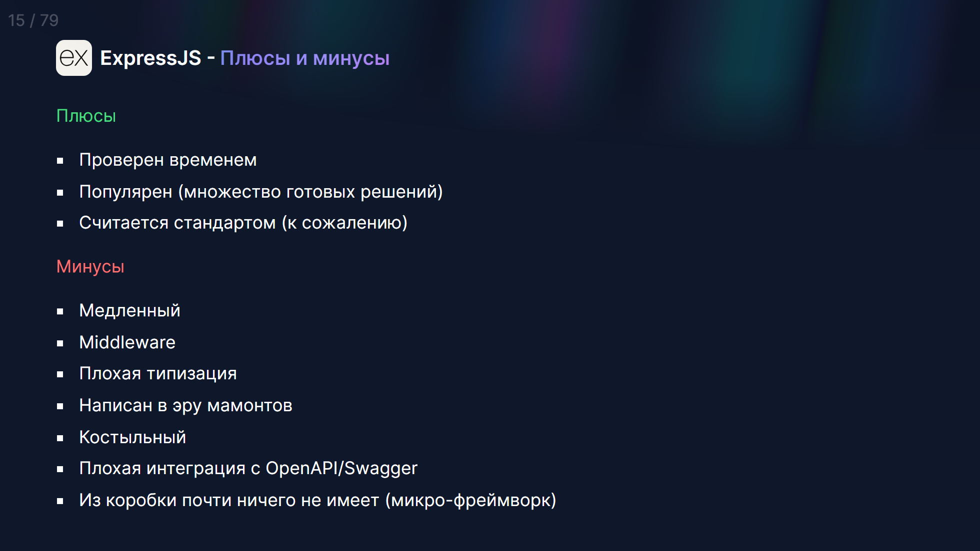

Slide 36
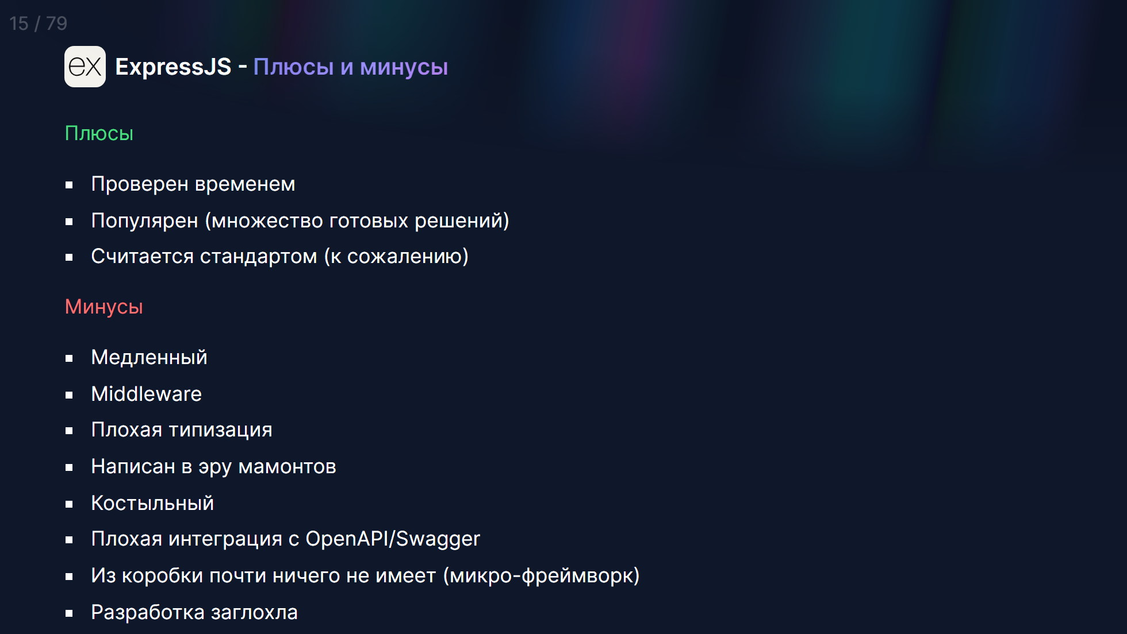

Slide 37
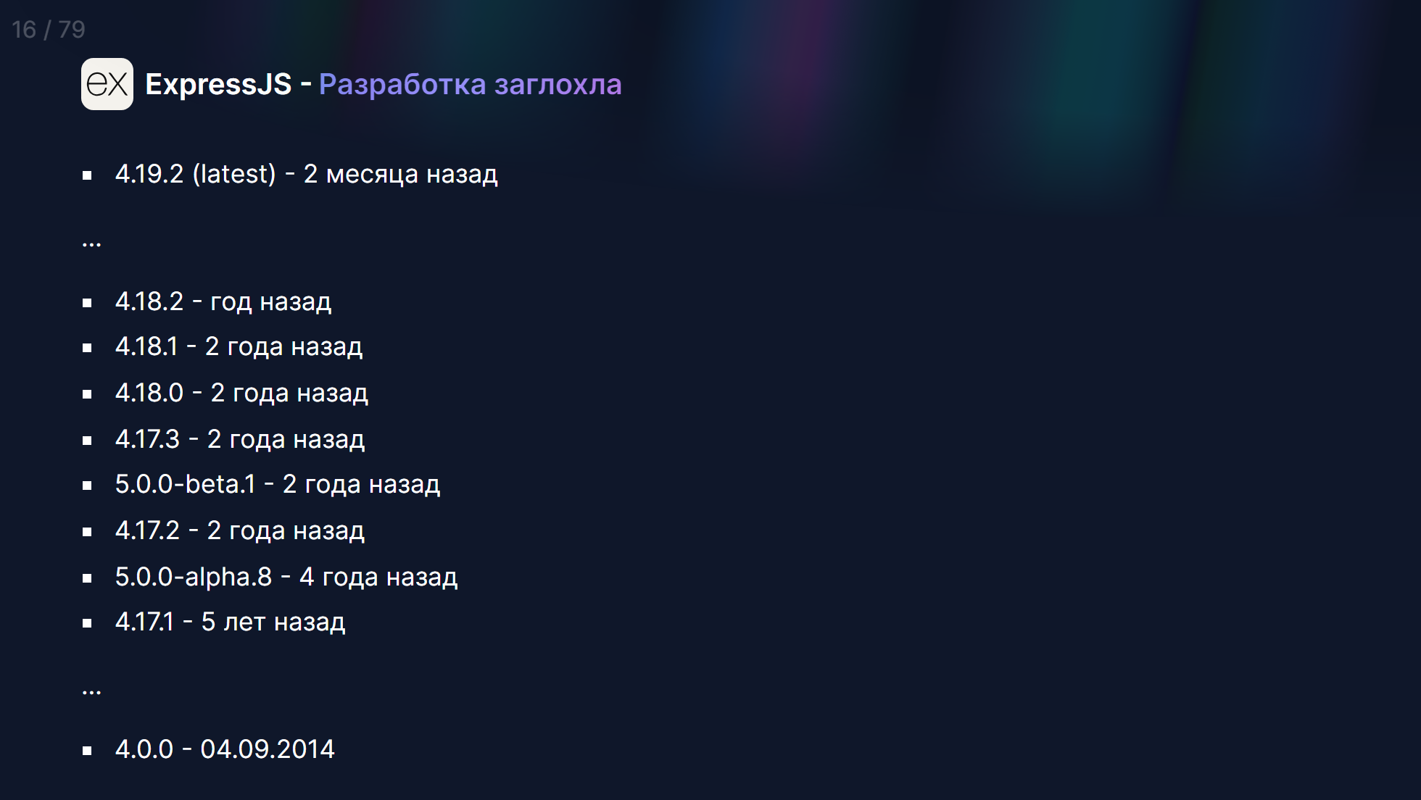
Notes:
Express перестал активно обновляться. Как например первая бета 5.0.0 вышла 2 года назад. И с того момента не получила никаких коммитов в ветке на гитхабе. Хотя документация во всю кричит «Документация версии 5.0.0 уже доступна».

Slide 38
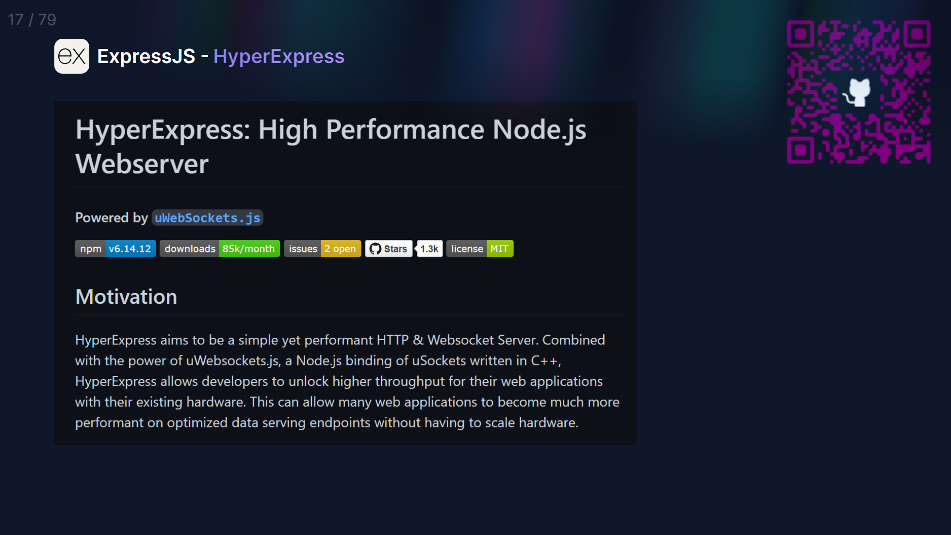

Slide 39


Slide 40

Notes:
Теперь давайте перейдём к следующему фреймворку. Им будет **Koa**. **Начнём с плюсов:** [Click] Написан командой ExpressJS. Koa был написан командой, которая занималась и ExpressJS. Так что этот фреймворк справедливо можно назвать перерождением Express'а [Click] Значительно быстрее ExpressJS. В Koa нет таких значительных проблем как в Express'е. **А теперь к минусам:** [Click] Middleware. Так как это буквально перерождение Express паттерн Middleware никуда не исчез. [Click] Плохая интеграция с OpenAPI. // TODO: [Click] Не особо популярен. Пропагандировался как фреймворк нового поколения исправляя callback hell генераторами // TODO: дописать додумать

Slide 41
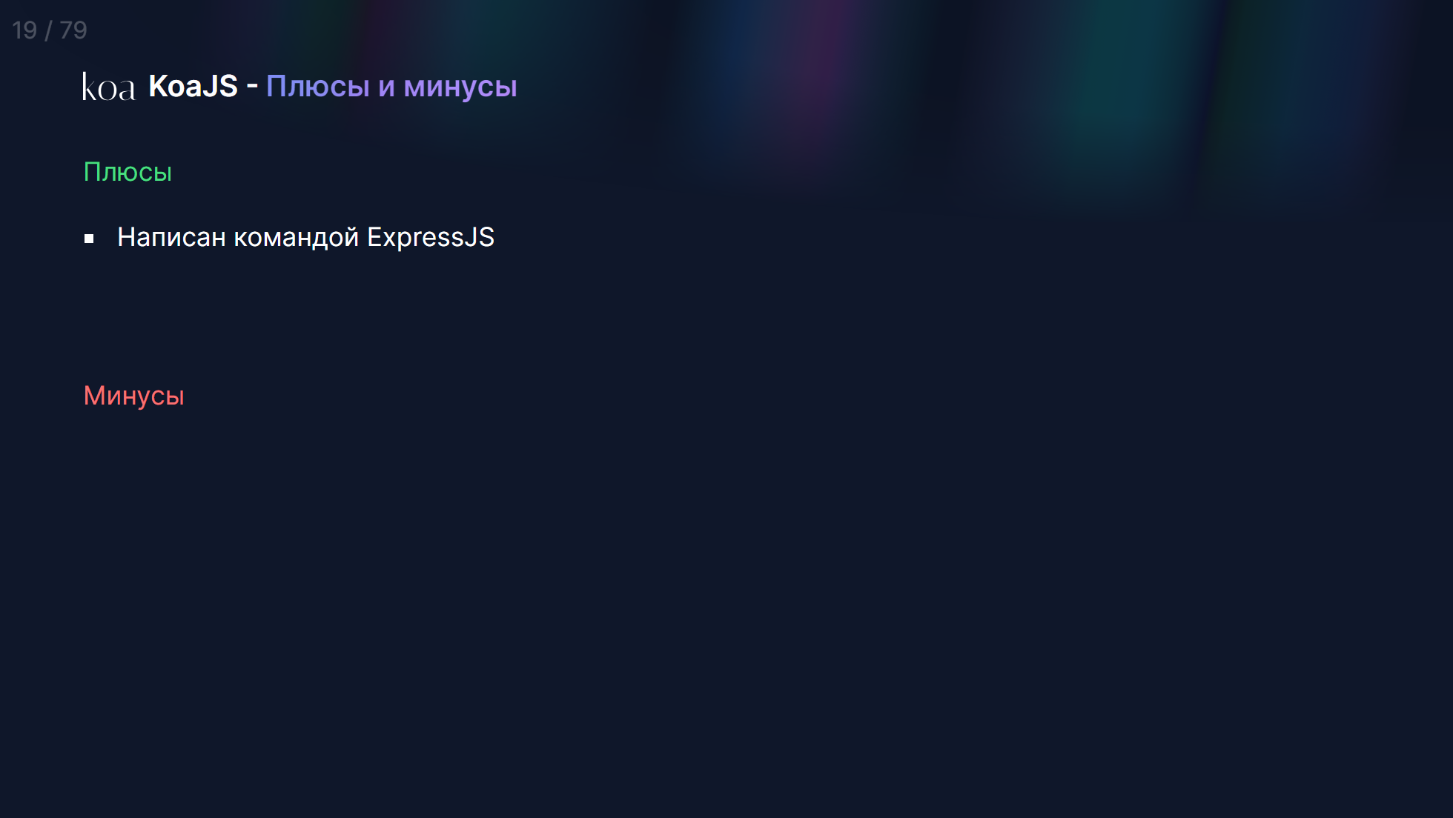
Notes:
Теперь давайте перейдём к следующему фреймворку. Им будет **Koa**. **Начнём с плюсов:** [Click] Написан командой ExpressJS. Koa был написан командой, которая занималась и ExpressJS. Так что этот фреймворк справедливо можно назвать перерождением Express'а [Click] Значительно быстрее ExpressJS. В Koa нет таких значительных проблем как в Express'е. **А теперь к минусам:** [Click] Middleware. Так как это буквально перерождение Express паттерн Middleware никуда не исчез. [Click] Плохая интеграция с OpenAPI. // TODO: [Click] Не особо популярен. Пропагандировался как фреймворк нового поколения исправляя callback hell генераторами // TODO: дописать додумать

Slide 42
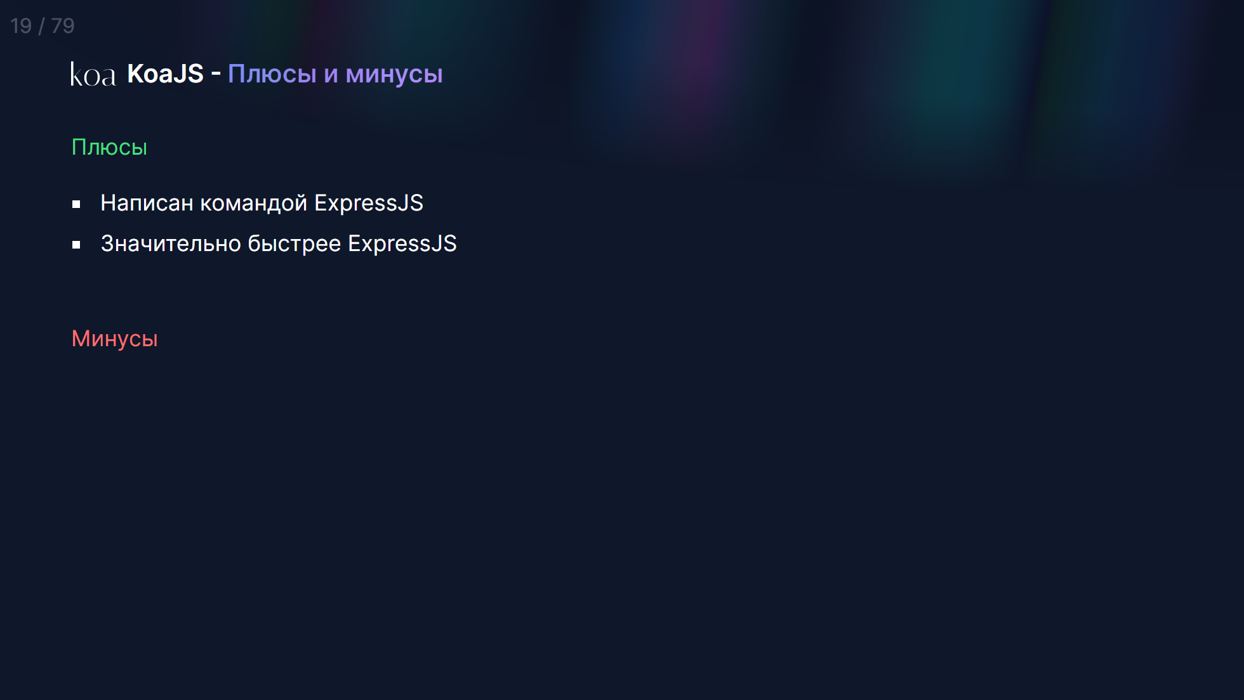
Notes:
Теперь давайте перейдём к следующему фреймворку. Им будет **Koa**. **Начнём с плюсов:** [Click] Написан командой ExpressJS. Koa был написан командой, которая занималась и ExpressJS. Так что этот фреймворк справедливо можно назвать перерождением Express'а [Click] Значительно быстрее ExpressJS. В Koa нет таких значительных проблем как в Express'е. **А теперь к минусам:** [Click] Middleware. Так как это буквально перерождение Express паттерн Middleware никуда не исчез. [Click] Плохая интеграция с OpenAPI. // TODO: [Click] Не особо популярен. Пропагандировался как фреймворк нового поколения исправляя callback hell генераторами // TODO: дописать додумать

Slide 43
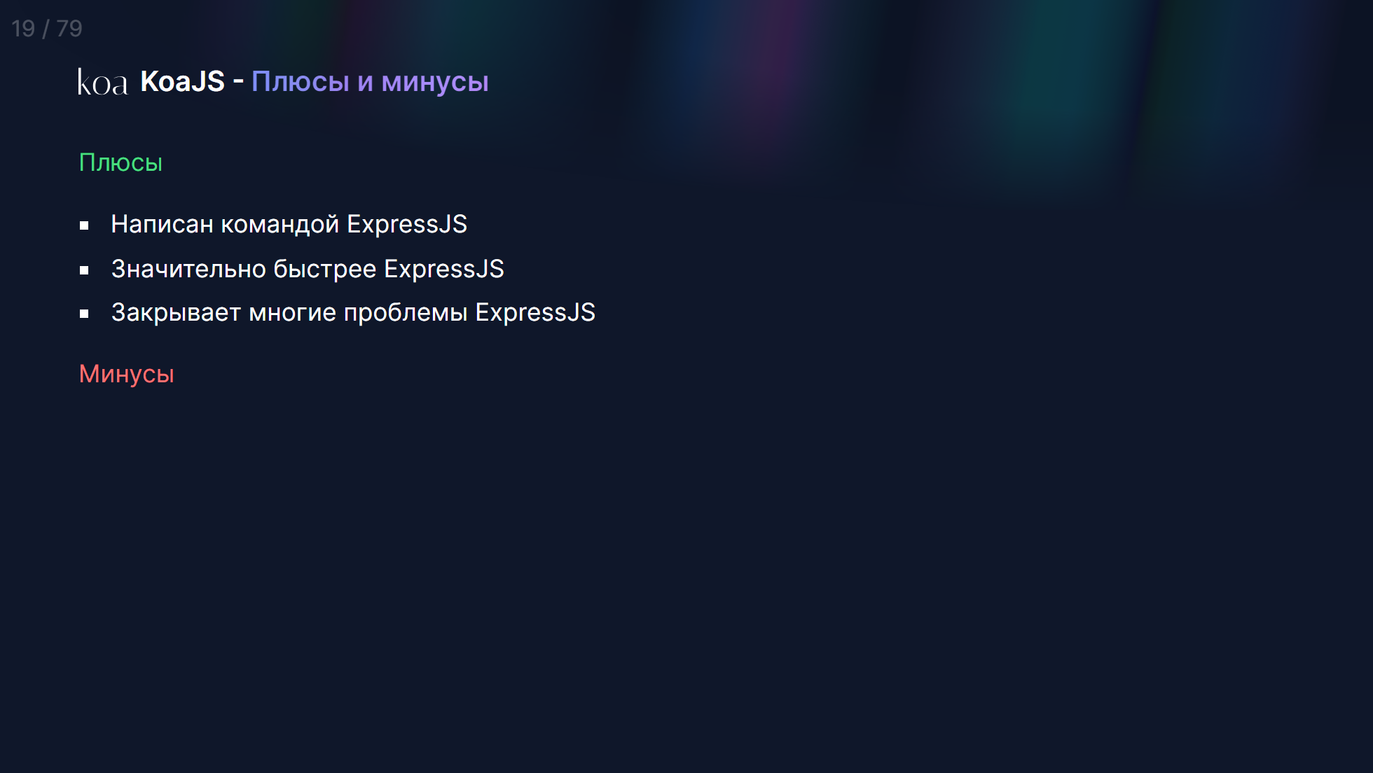
Notes:
Теперь давайте перейдём к следующему фреймворку. Им будет **Koa**. **Начнём с плюсов:** [Click] Написан командой ExpressJS. Koa был написан командой, которая занималась и ExpressJS. Так что этот фреймворк справедливо можно назвать перерождением Express'а [Click] Значительно быстрее ExpressJS. В Koa нет таких значительных проблем как в Express'е. **А теперь к минусам:** [Click] Middleware. Так как это буквально перерождение Express паттерн Middleware никуда не исчез. [Click] Плохая интеграция с OpenAPI. // TODO: [Click] Не особо популярен. Пропагандировался как фреймворк нового поколения исправляя callback hell генераторами // TODO: дописать додумать

Slide 44
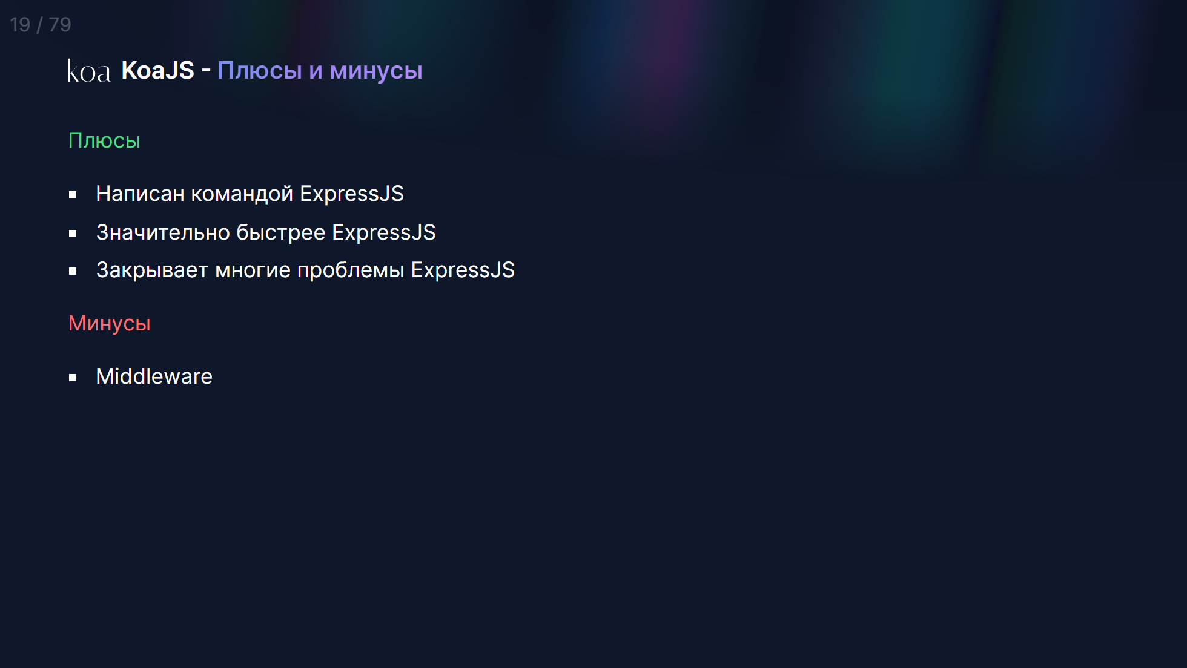
Notes:
Теперь давайте перейдём к следующему фреймворку. Им будет **Koa**. **Начнём с плюсов:** [Click] Написан командой ExpressJS. Koa был написан командой, которая занималась и ExpressJS. Так что этот фреймворк справедливо можно назвать перерождением Express'а [Click] Значительно быстрее ExpressJS. В Koa нет таких значительных проблем как в Express'е. **А теперь к минусам:** [Click] Middleware. Так как это буквально перерождение Express паттерн Middleware никуда не исчез. [Click] Плохая интеграция с OpenAPI. // TODO: [Click] Не особо популярен. Пропагандировался как фреймворк нового поколения исправляя callback hell генераторами // TODO: дописать додумать

Slide 45
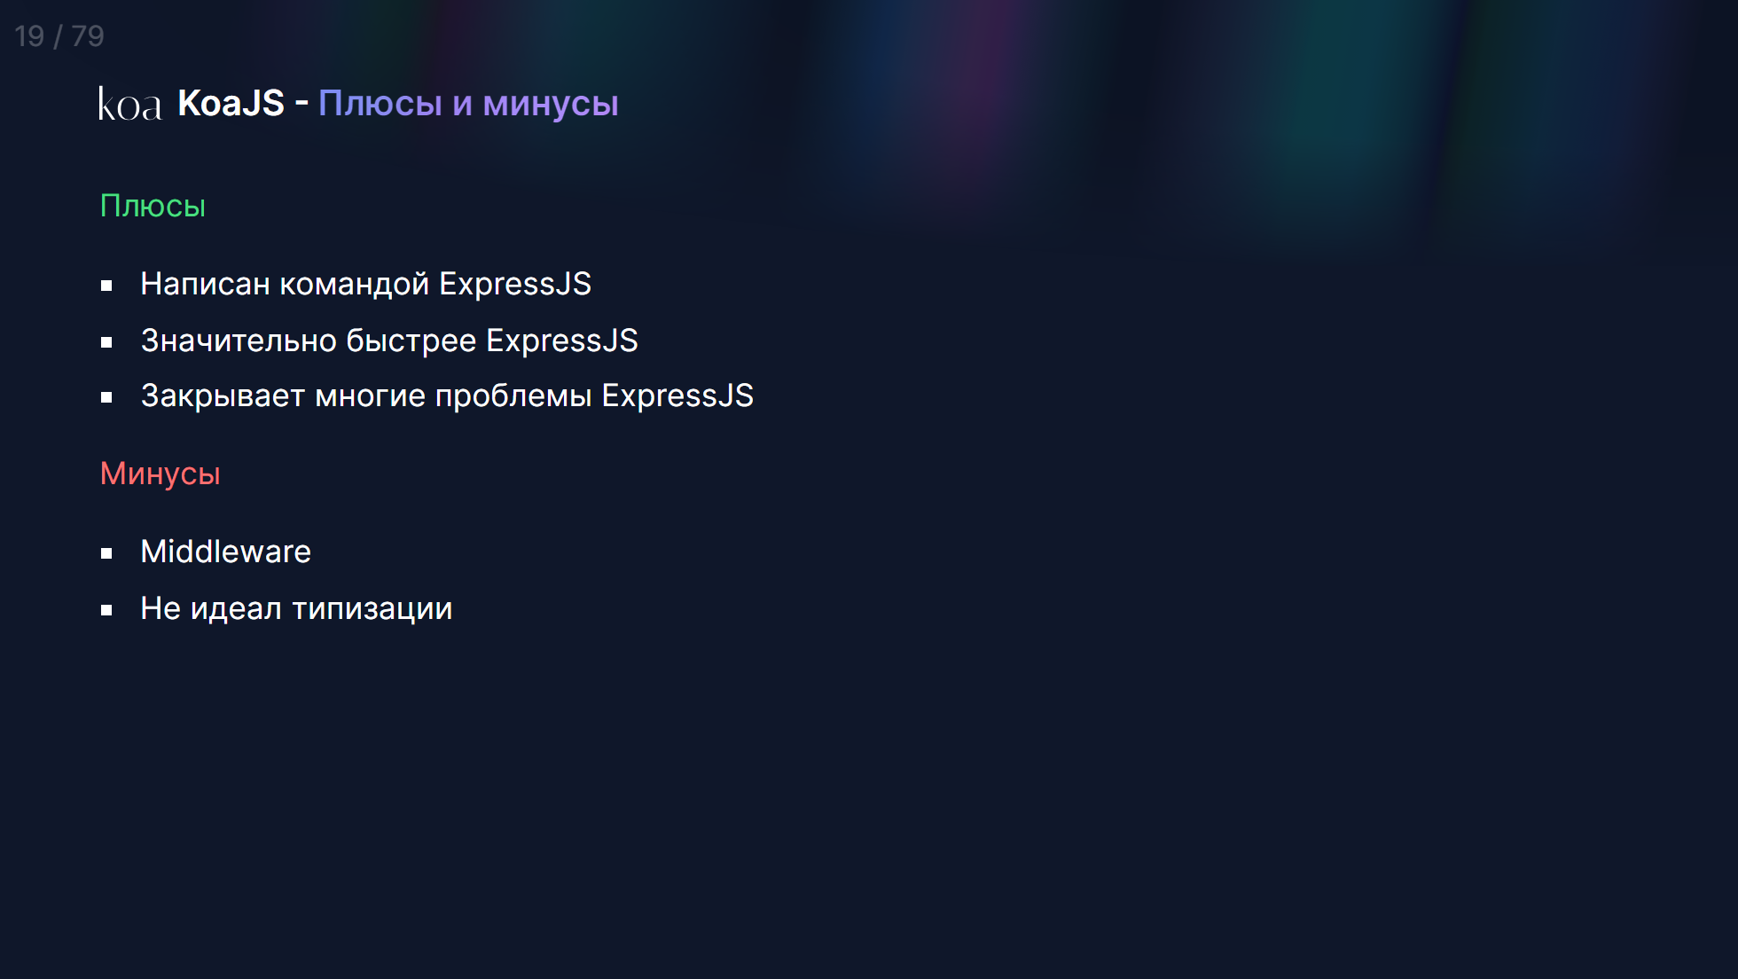
Notes:
Теперь давайте перейдём к следующему фреймворку. Им будет **Koa**. **Начнём с плюсов:** [Click] Написан командой ExpressJS. Koa был написан командой, которая занималась и ExpressJS. Так что этот фреймворк справедливо можно назвать перерождением Express'а [Click] Значительно быстрее ExpressJS. В Koa нет таких значительных проблем как в Express'е. **А теперь к минусам:** [Click] Middleware. Так как это буквально перерождение Express паттерн Middleware никуда не исчез. [Click] Плохая интеграция с OpenAPI. // TODO: [Click] Не особо популярен. Пропагандировался как фреймворк нового поколения исправляя callback hell генераторами // TODO: дописать додумать

Slide 46
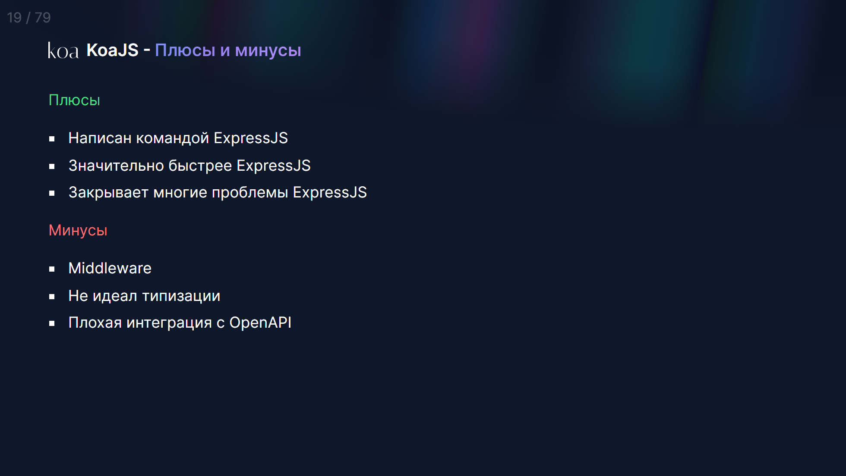
Notes:
Теперь давайте перейдём к следующему фреймворку. Им будет **Koa**. **Начнём с плюсов:** [Click] Написан командой ExpressJS. Koa был написан командой, которая занималась и ExpressJS. Так что этот фреймворк справедливо можно назвать перерождением Express'а [Click] Значительно быстрее ExpressJS. В Koa нет таких значительных проблем как в Express'е. **А теперь к минусам:** [Click] Middleware. Так как это буквально перерождение Express паттерн Middleware никуда не исчез. [Click] Плохая интеграция с OpenAPI. // TODO: [Click] Не особо популярен. Пропагандировался как фреймворк нового поколения исправляя callback hell генераторами // TODO: дописать додумать

Slide 47
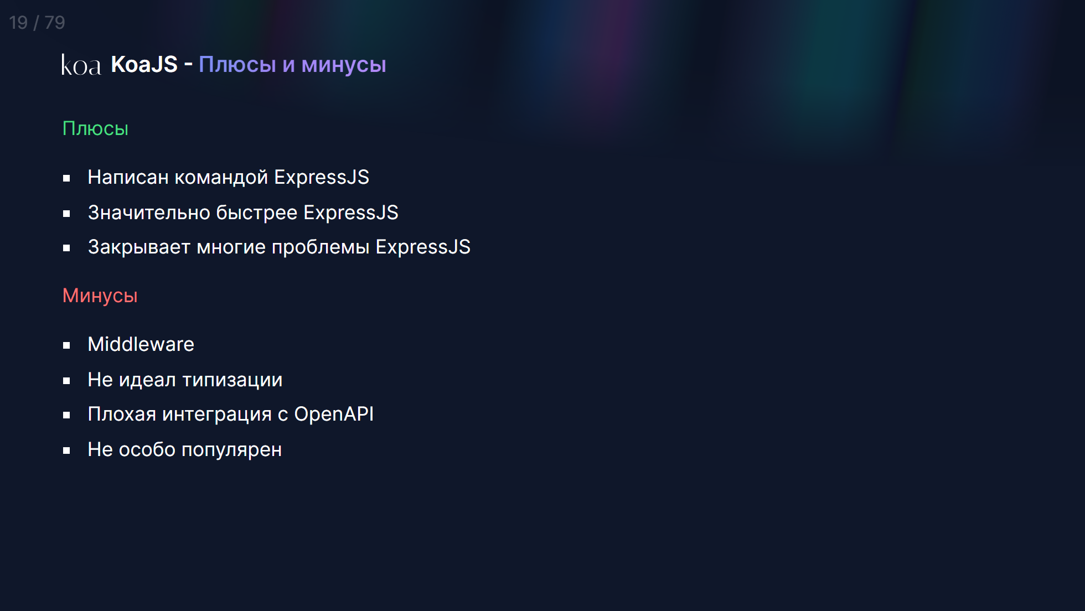
Notes:
Теперь давайте перейдём к следующему фреймворку. Им будет **Koa**. **Начнём с плюсов:** [Click] Написан командой ExpressJS. Koa был написан командой, которая занималась и ExpressJS. Так что этот фреймворк справедливо можно назвать перерождением Express'а [Click] Значительно быстрее ExpressJS. В Koa нет таких значительных проблем как в Express'е. **А теперь к минусам:** [Click] Middleware. Так как это буквально перерождение Express паттерн Middleware никуда не исчез. [Click] Плохая интеграция с OpenAPI. // TODO: [Click] Не особо популярен. Пропагандировался как фреймворк нового поколения исправляя callback hell генераторами // TODO: дописать додумать

Slide 48
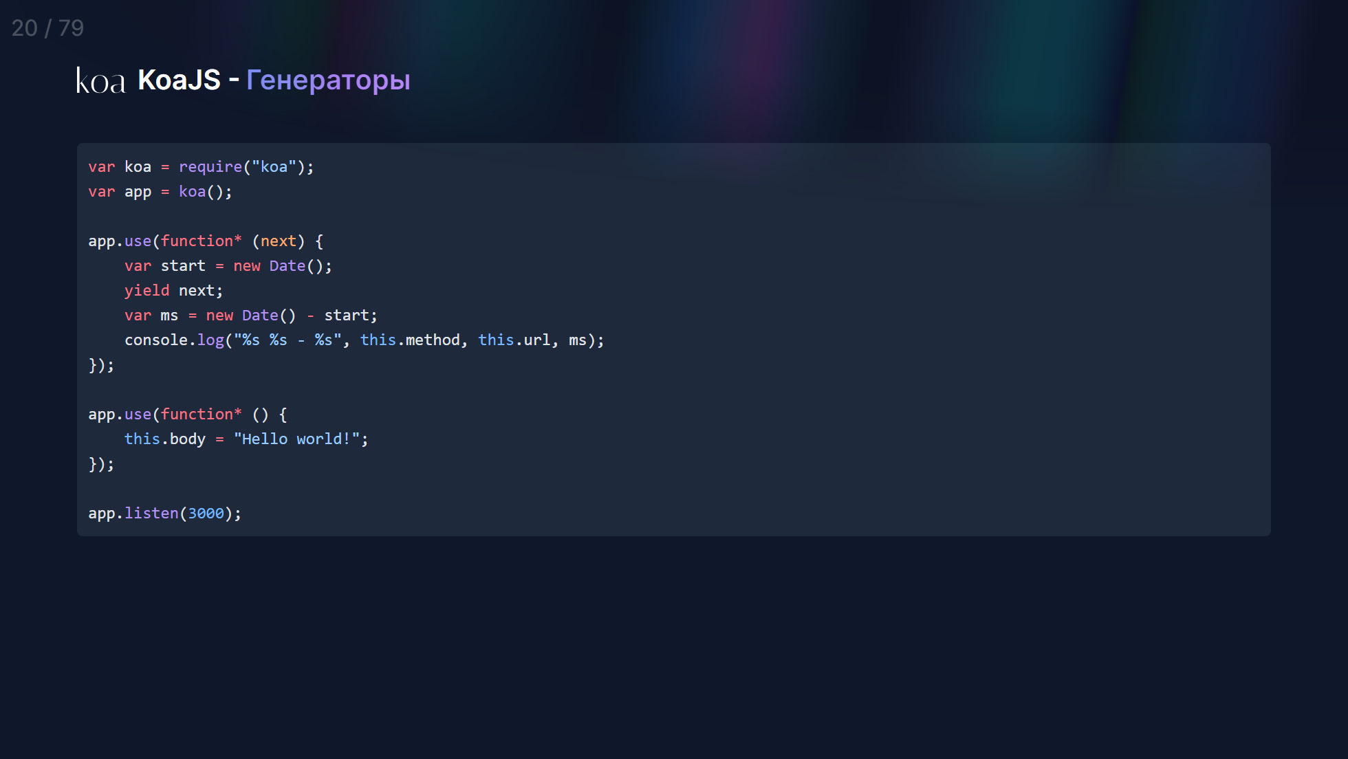
Notes:
KoaJS назывался «фреймворком нового поколения» и решал проблему callback hell ещё до появления сахара в виде async/await но после появления их появления люди так и остались на express

Slide 49
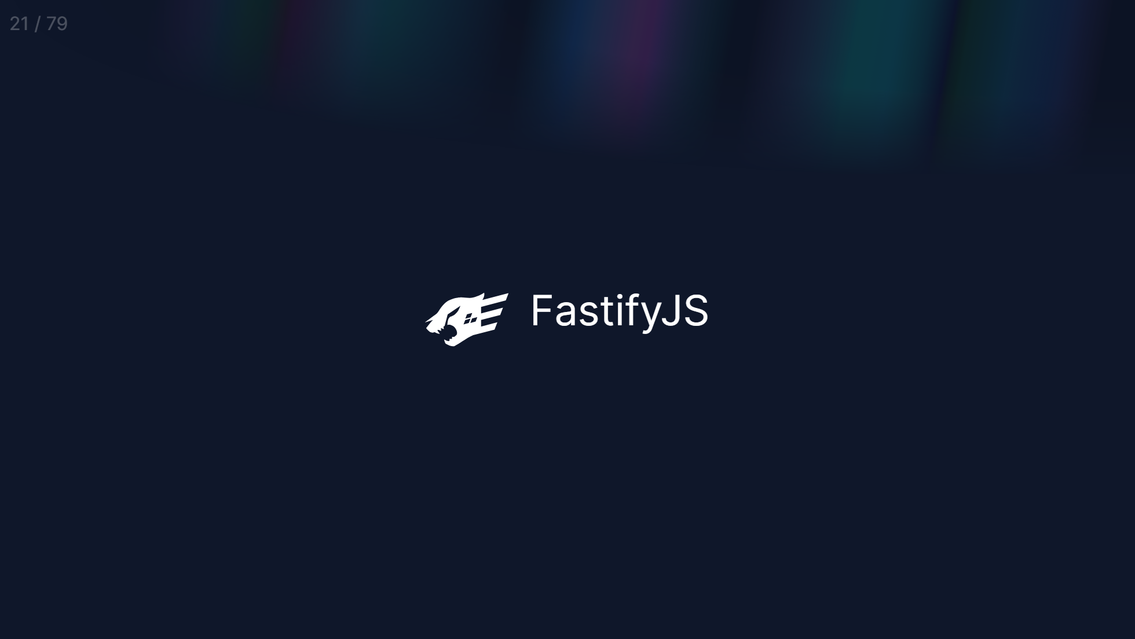

Slide 50
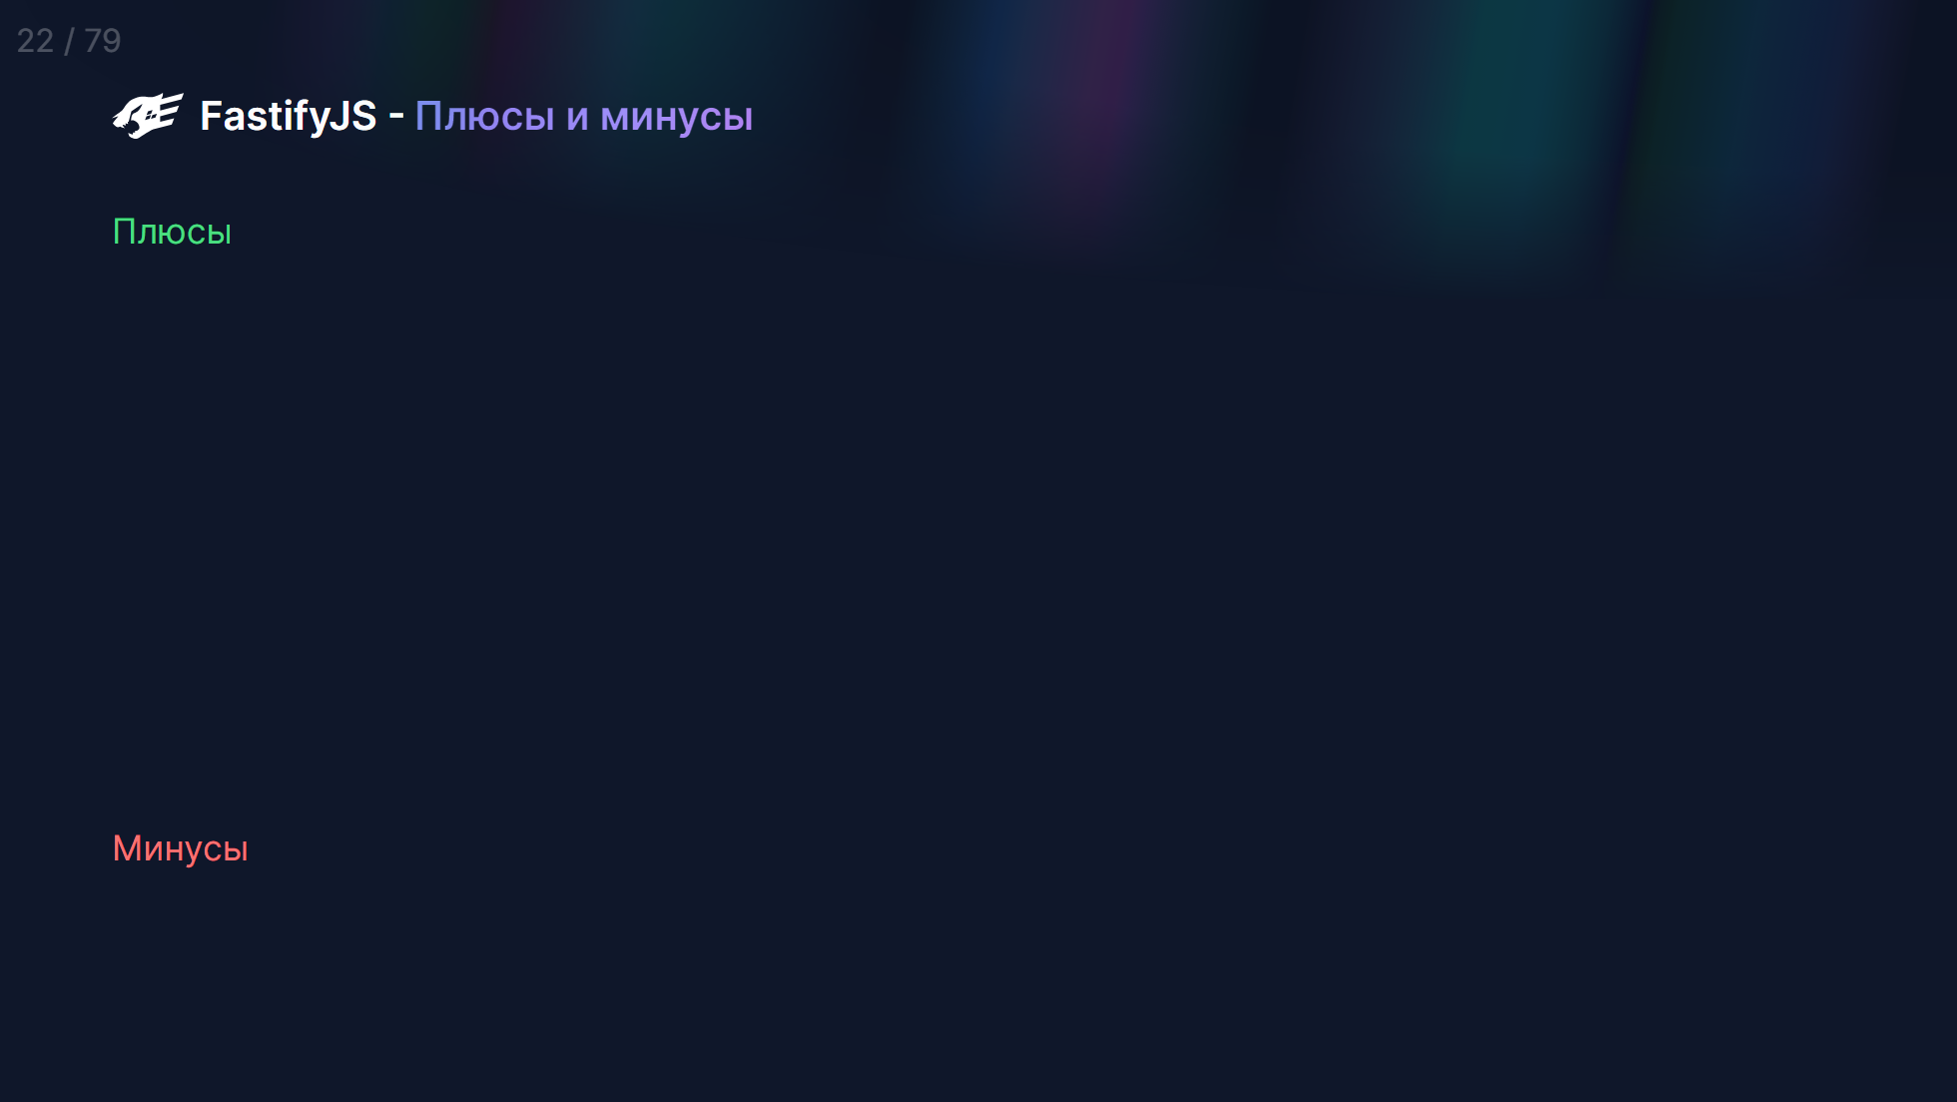
Notes:
Давайте поговорим о FastifyJS. **Начнём с плюсов:** [Click] Современный. Первая стабильная версия Fastify вышла 6 лет назад и новые версии всё ещё выходят. Вот-вот и выйдет v5 [Click] Значительно быстрее ExpressJS. В Koa нет таких значительных проблем как в Express'е. **А теперь к минусам:** [Click] Middleware. Так как это буквально перерождение Express паттерн Middleware никуда не исчез. [Click] Плохая интеграция с OpenAPI. // TODO: [Click] Не особо популярен. Многие не видят в нём преимуществ перед Express // TODO: дописать додумать

Slide 51
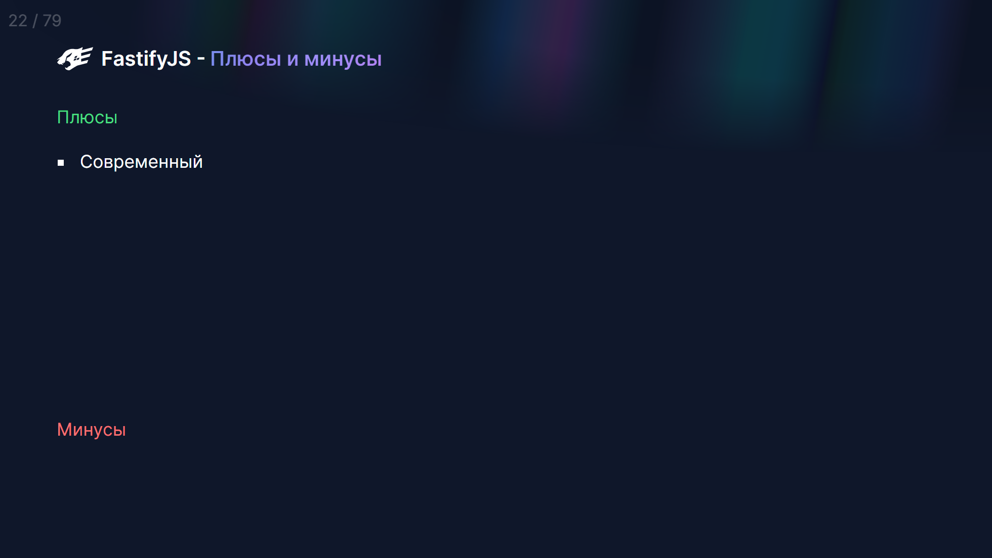
Notes:
Давайте поговорим о FastifyJS. **Начнём с плюсов:** [Click] Современный. Первая стабильная версия Fastify вышла 6 лет назад и новые версии всё ещё выходят. Вот-вот и выйдет v5 [Click] Значительно быстрее ExpressJS. В Koa нет таких значительных проблем как в Express'е. **А теперь к минусам:** [Click] Middleware. Так как это буквально перерождение Express паттерн Middleware никуда не исчез. [Click] Плохая интеграция с OpenAPI. // TODO: [Click] Не особо популярен. Многие не видят в нём преимуществ перед Express // TODO: дописать додумать

Slide 52
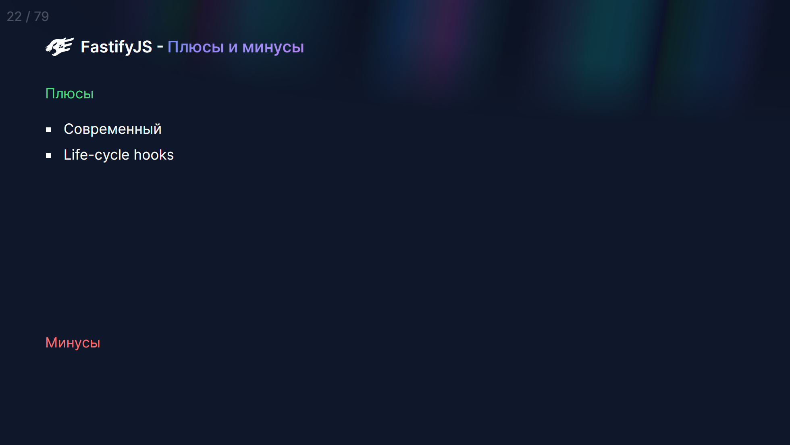
Notes:
Давайте поговорим о FastifyJS. **Начнём с плюсов:** [Click] Современный. Первая стабильная версия Fastify вышла 6 лет назад и новые версии всё ещё выходят. Вот-вот и выйдет v5 [Click] Значительно быстрее ExpressJS. В Koa нет таких значительных проблем как в Express'е. **А теперь к минусам:** [Click] Middleware. Так как это буквально перерождение Express паттерн Middleware никуда не исчез. [Click] Плохая интеграция с OpenAPI. // TODO: [Click] Не особо популярен. Многие не видят в нём преимуществ перед Express // TODO: дописать додумать

Slide 53
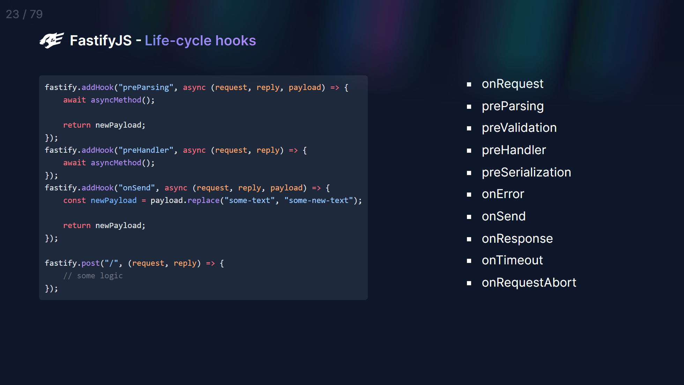
Notes:
// TODO: flow chart

Slide 54

Notes:
<v-clicks> - Не идеал типизации </v-clicks>

Slide 55
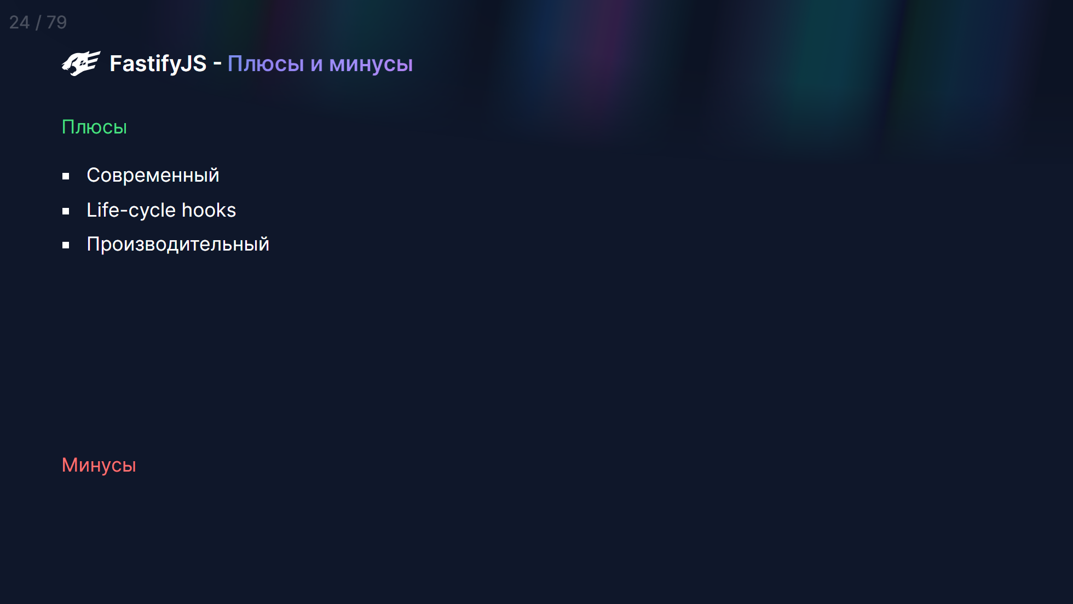
Notes:
<v-clicks> - Не идеал типизации </v-clicks>

Slide 56
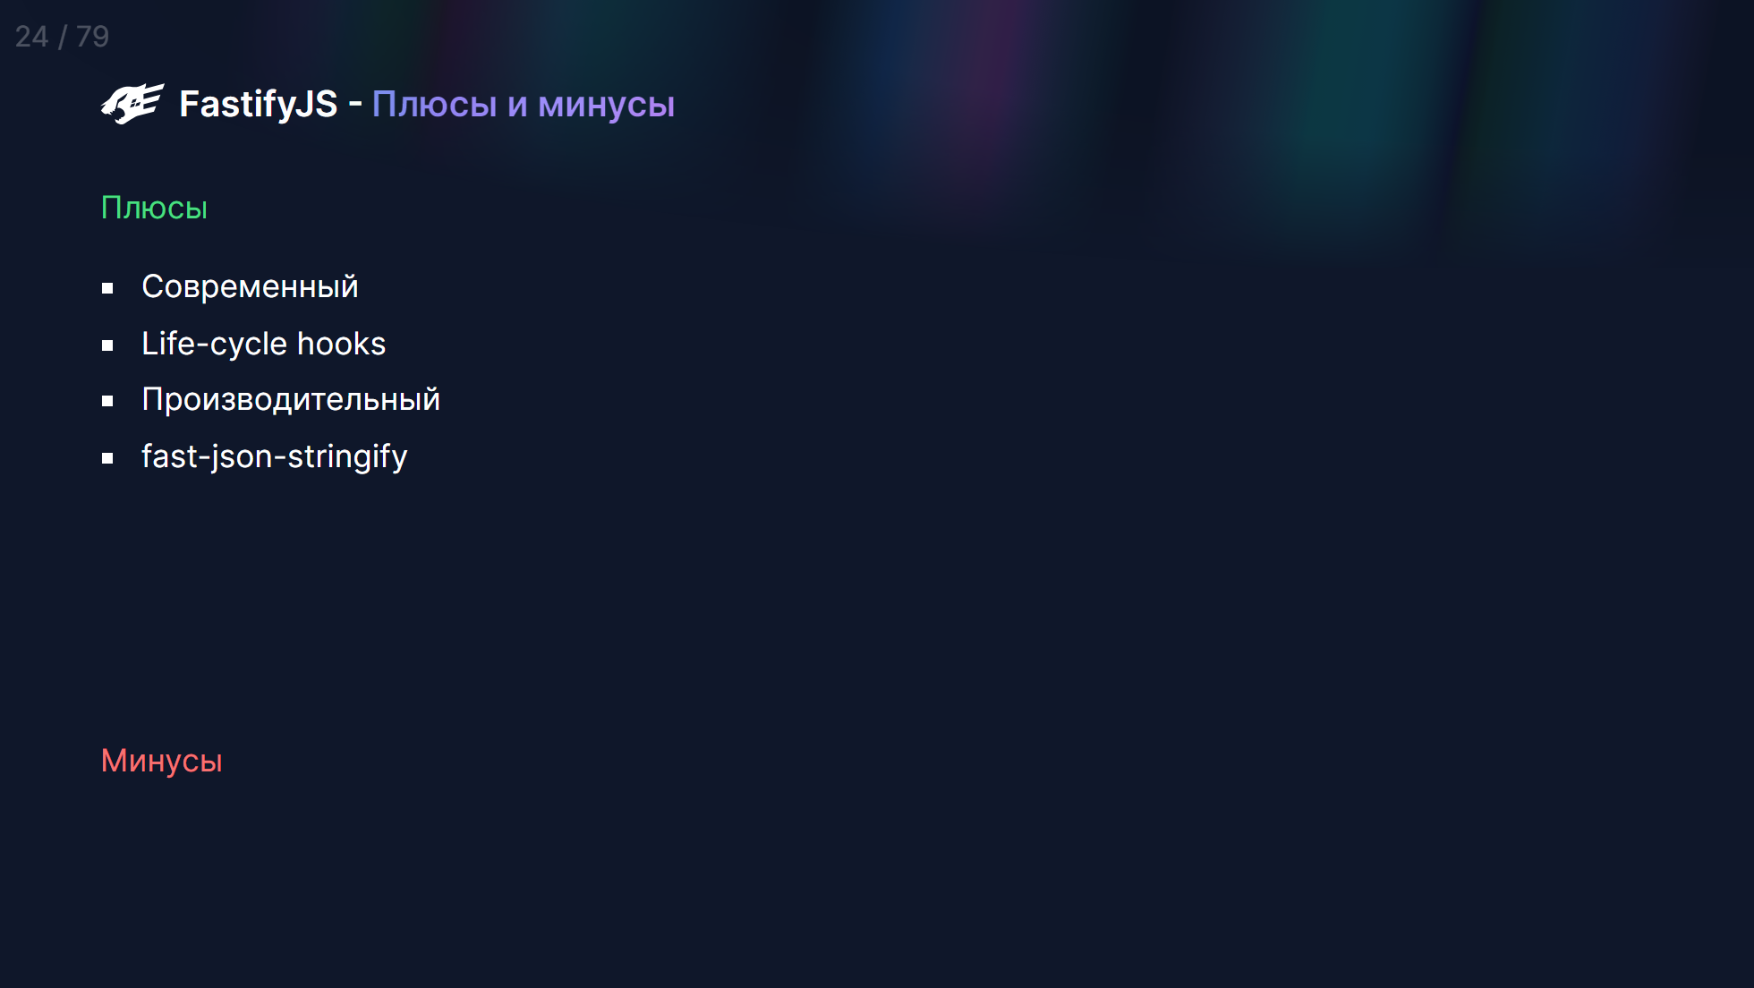
Notes:
<v-clicks> - Не идеал типизации </v-clicks>

Slide 57
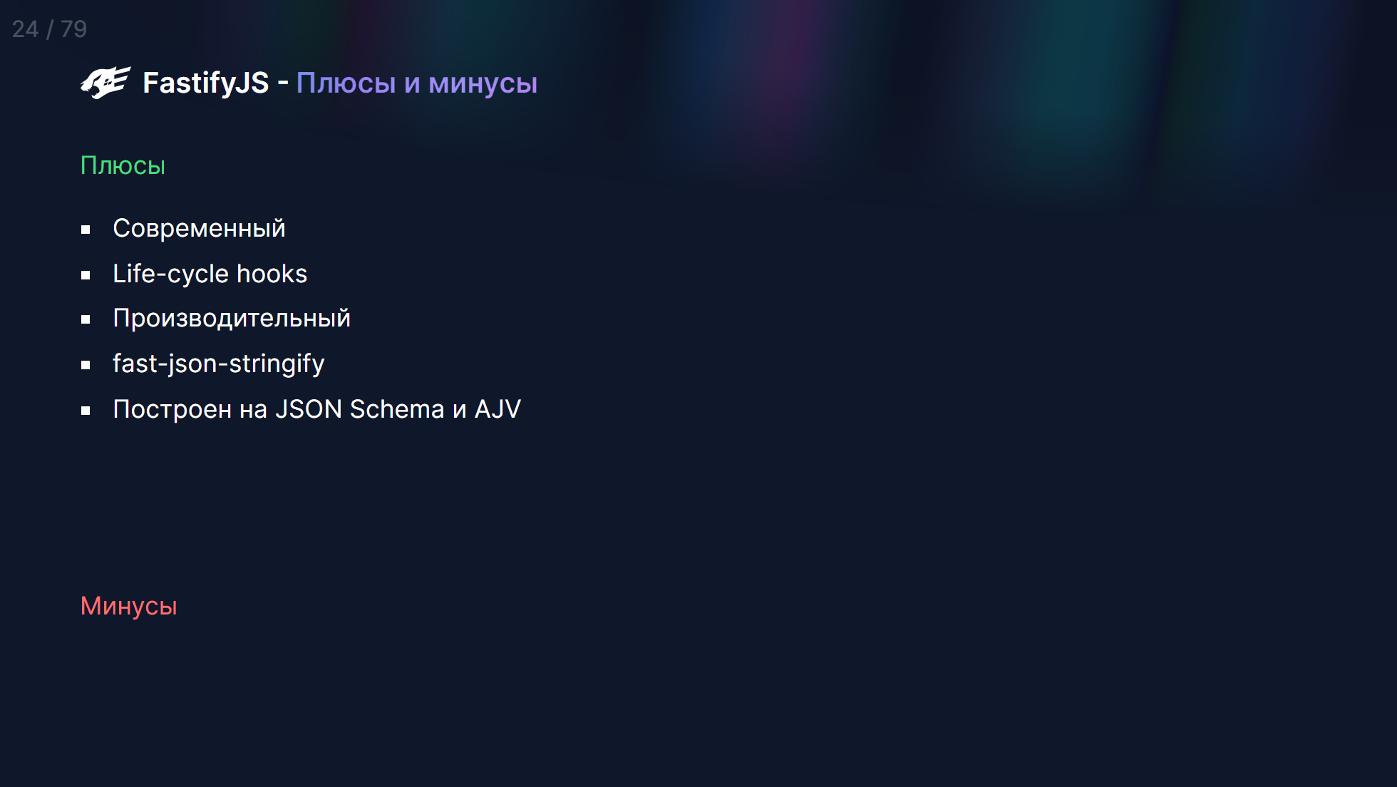
Notes:
<v-clicks> - Не идеал типизации </v-clicks>

Slide 58
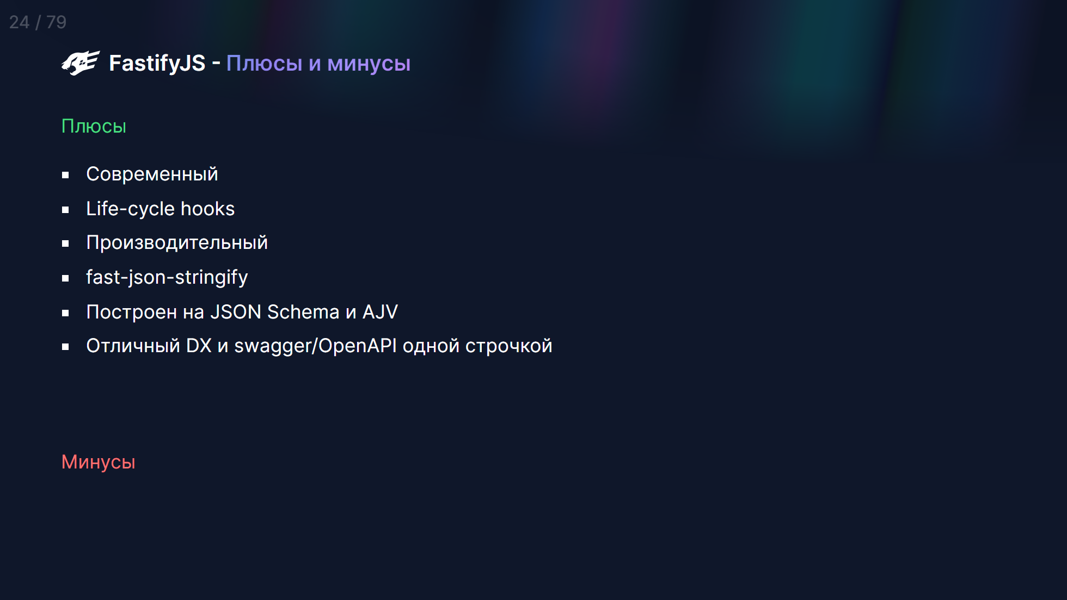
Notes:
<v-clicks> - Не идеал типизации </v-clicks>

Slide 59
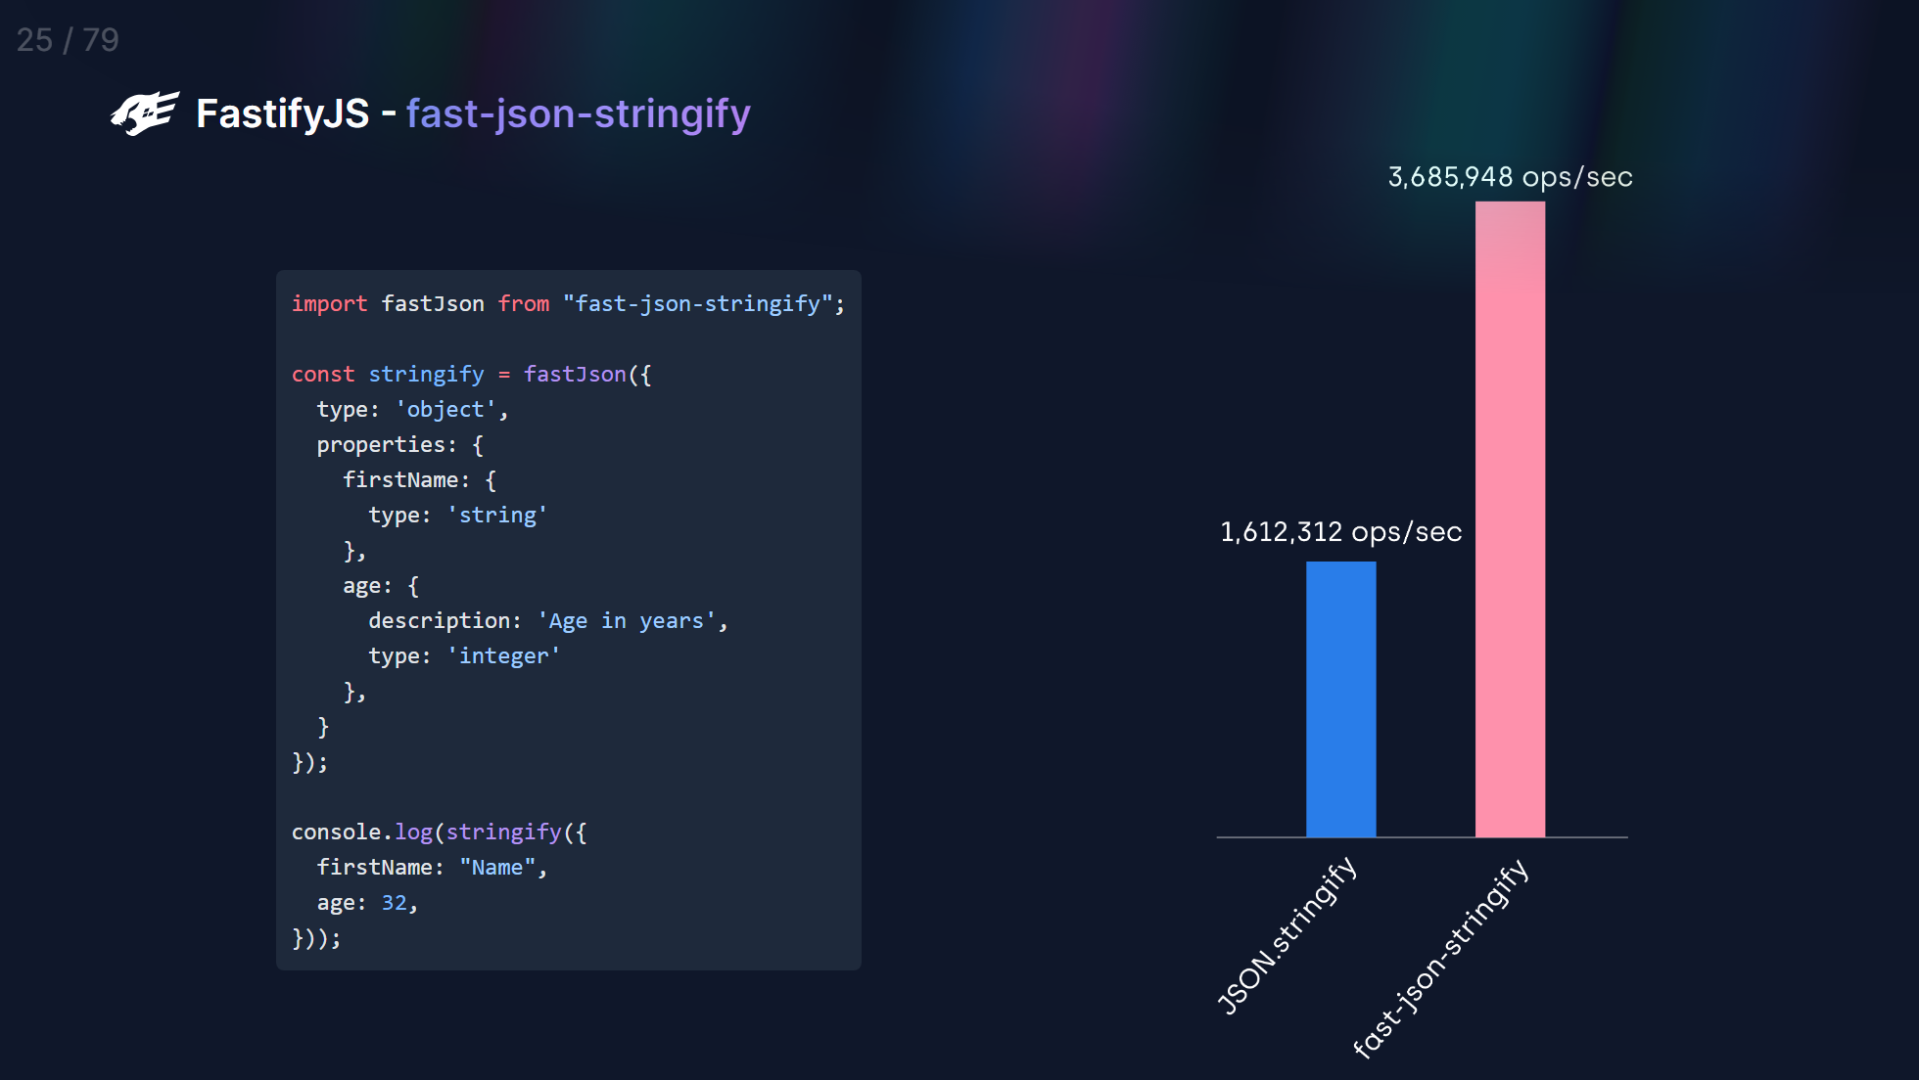

Slide 60
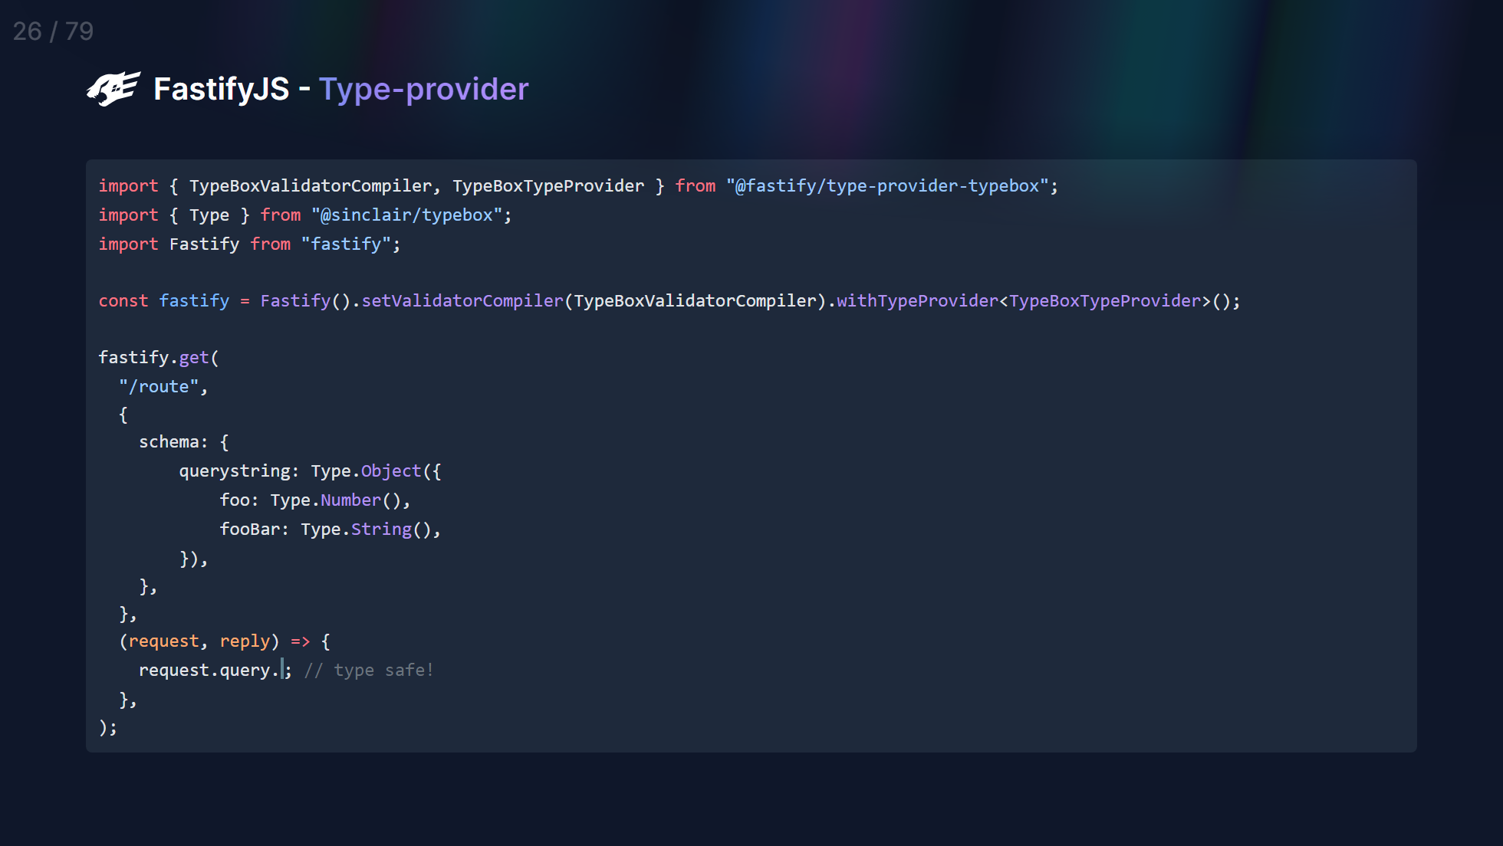
Notes:
В Fastify под коробкой используется AJV, который обеспечивает валидацию.

Slide 61

Notes:
<v-clicks> - Не идеал типизации </v-clicks>

Slide 62
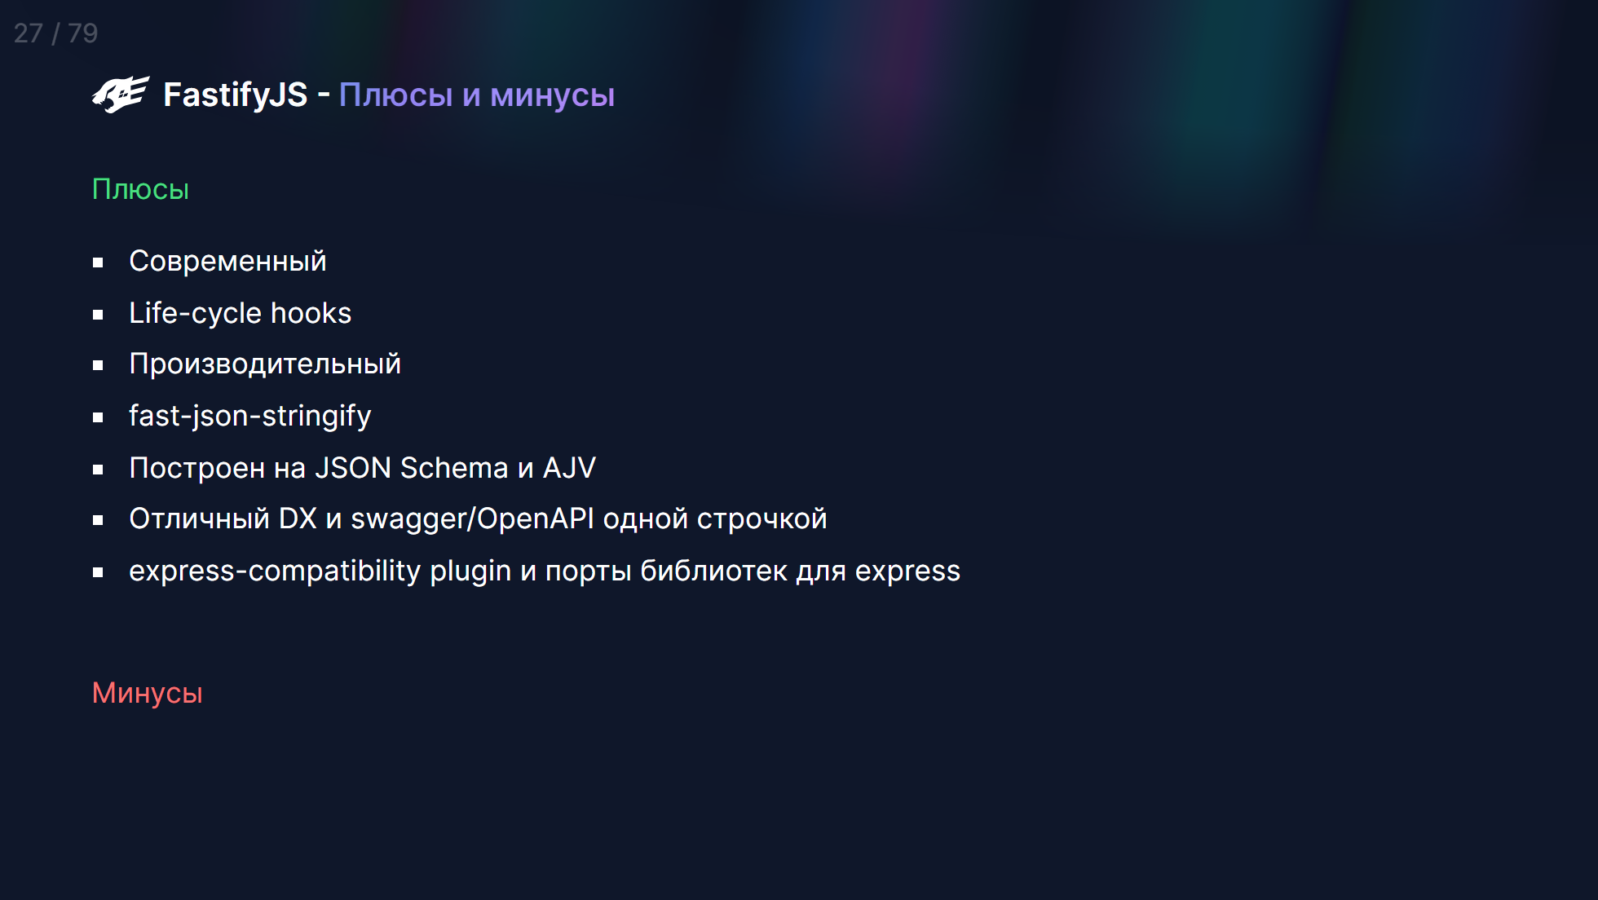
Notes:
<v-clicks> - Не идеал типизации </v-clicks>

Slide 63
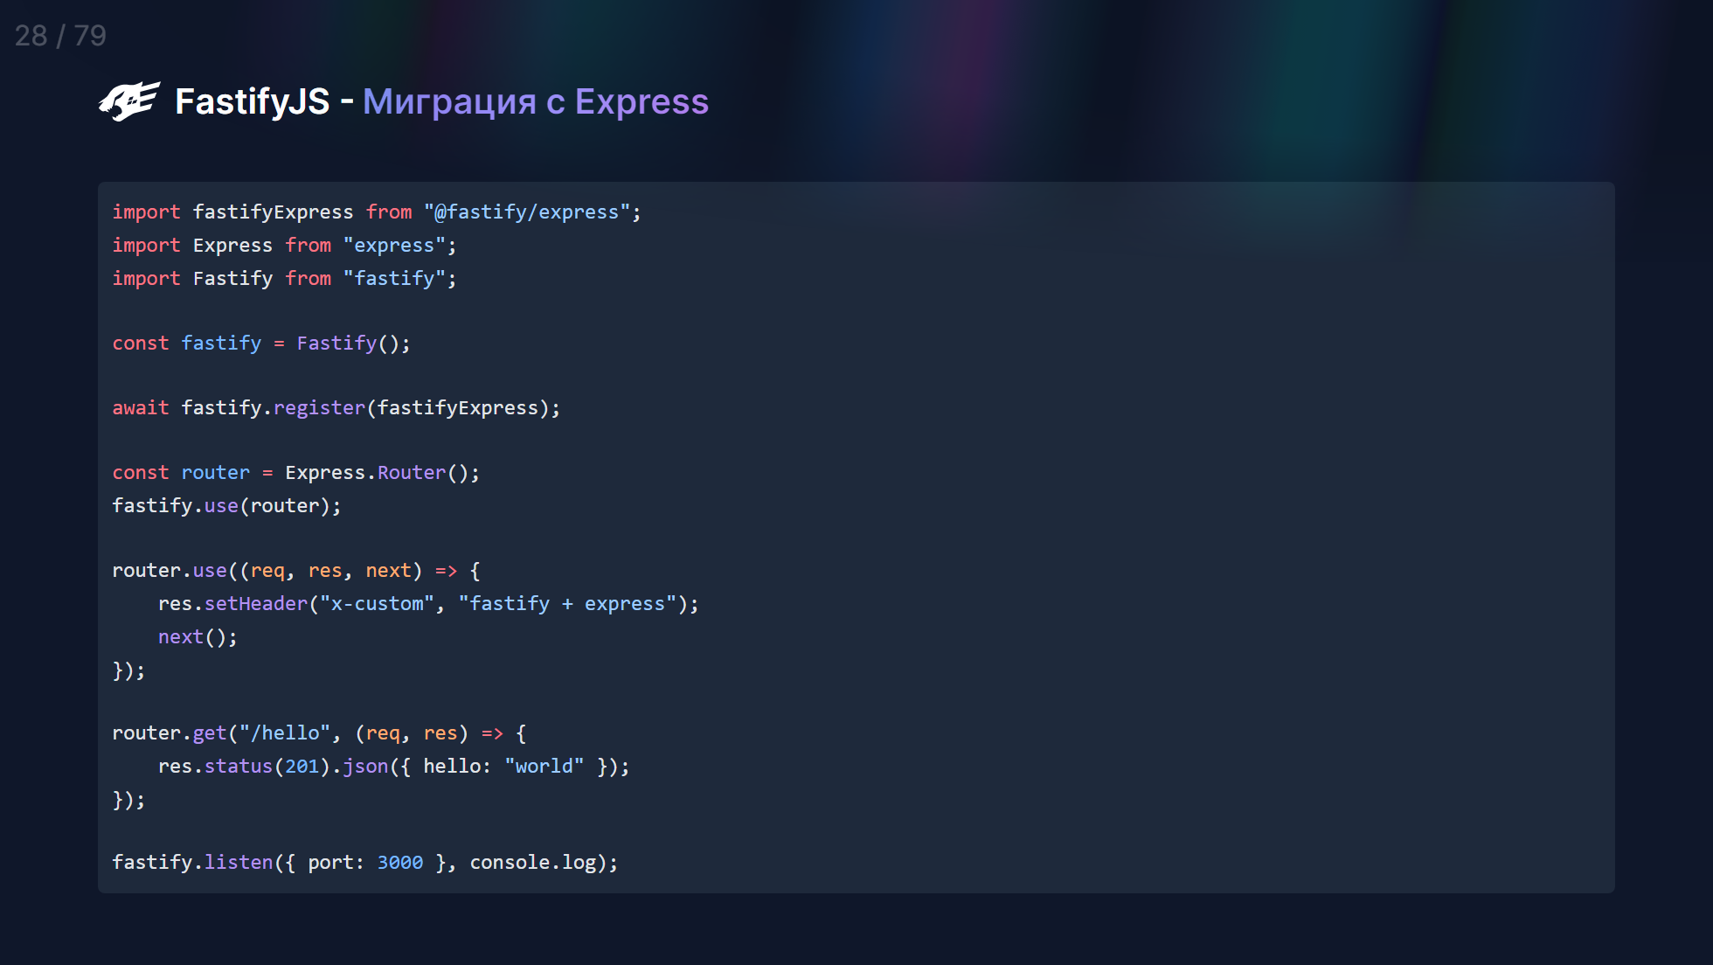
Notes:
https://github.com/fastify/fastify/issues/5116

Slide 64
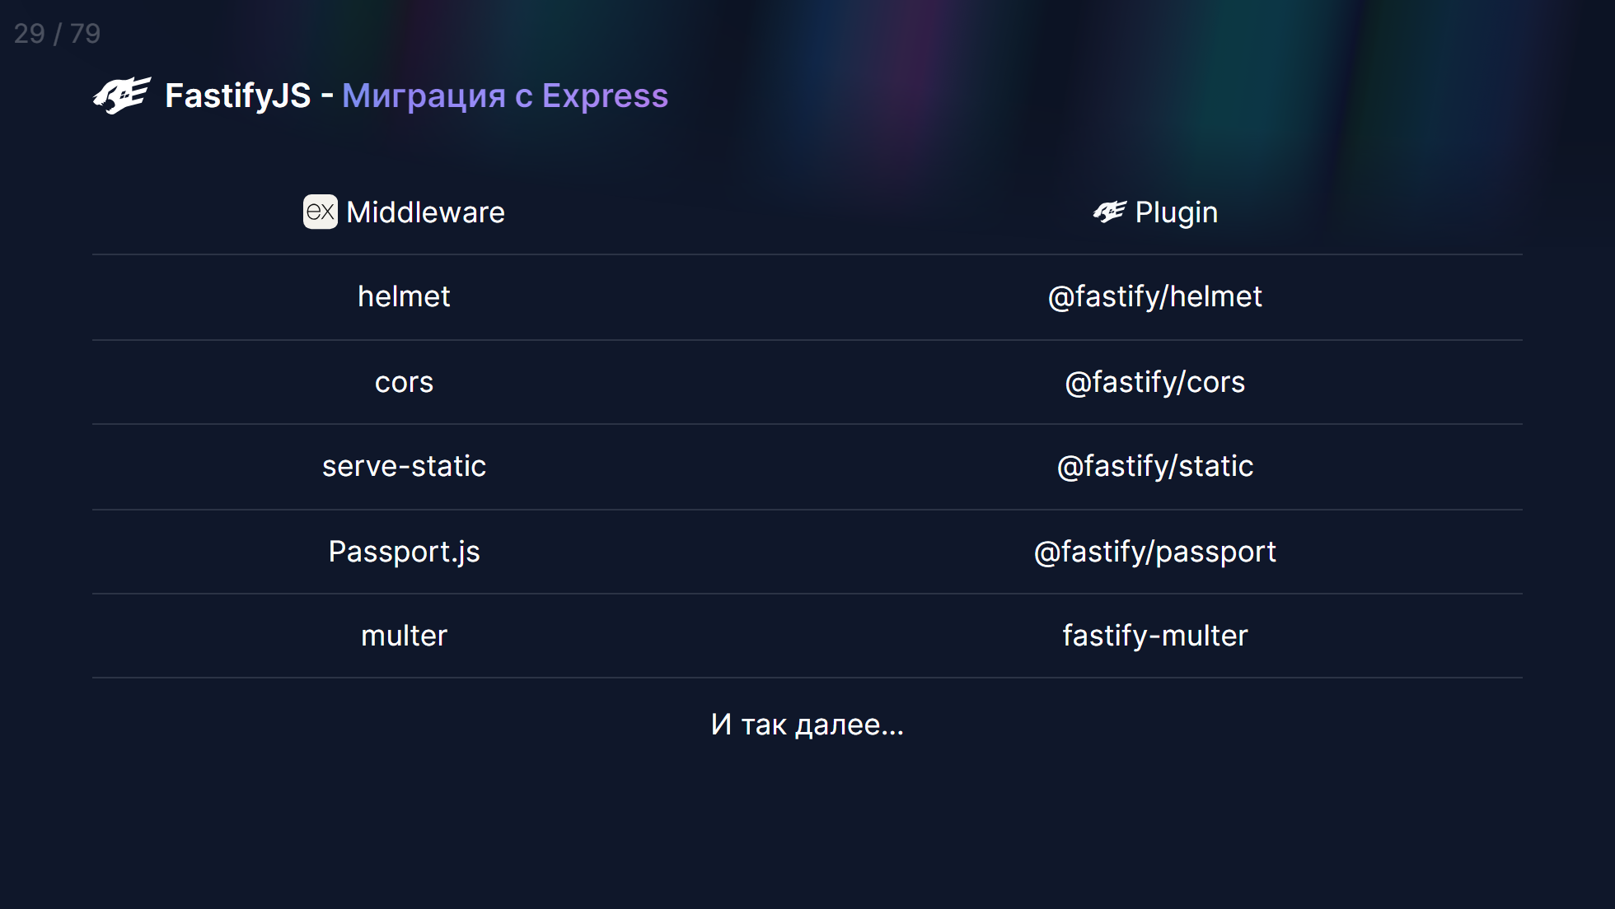

Slide 65


Slide 66
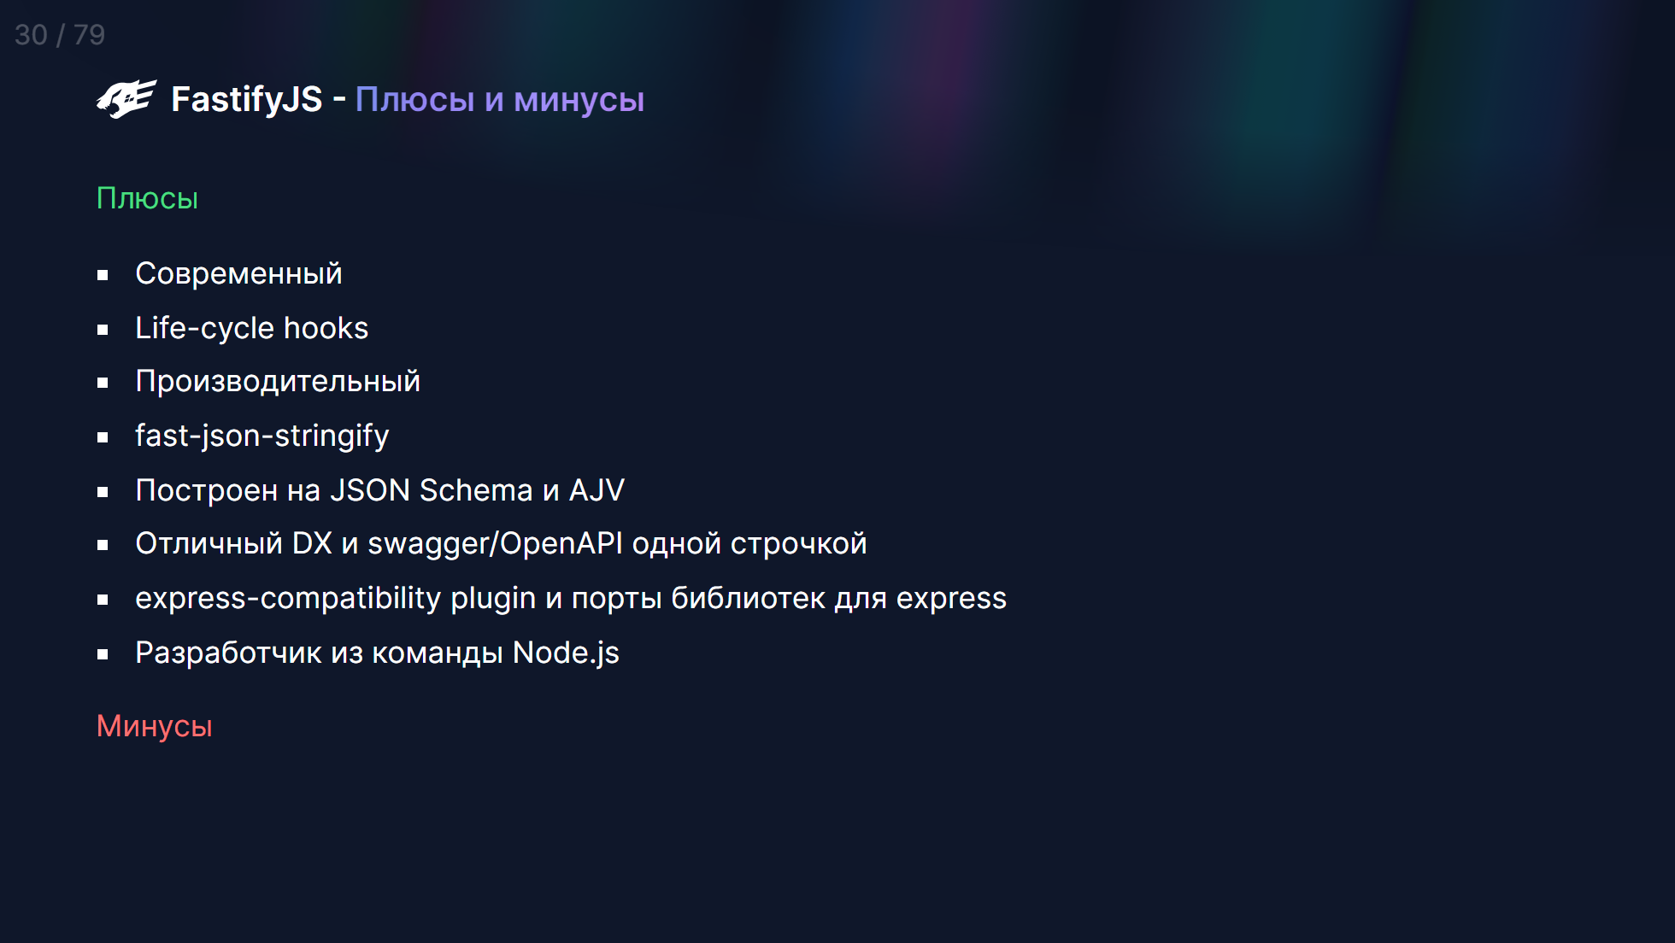

Slide 67


Slide 68


Slide 69


Slide 70


Slide 71


Slide 72


Slide 73


Slide 74

Notes:
Декорирование основных объектов с помощью этого API позволяет оптимизировать обработку объектов сервера, запросов и ответов. Это достигается путем определения формы всех таких экземпляров объектов до их создания и использования

Slide 75

Notes:
Декорирование основных объектов с помощью этого API позволяет оптимизировать обработку объектов сервера, запросов и ответов. Это достигается путем определения формы всех таких экземпляров объектов до их создания и использования

Slide 76


Slide 77


Slide 78


Slide 79


Slide 80


Slide 81



Slide 82

Notes:
<img src="/feature-sheet.webp"/>

Slide 83

Notes:
<img src="/feature-sheet.webp"/>

Slide 84

Notes:
Валидация же представляет из себя typebox c расширенными возможностями

Slide 85


Slide 86


Slide 87

Notes:
<v-clicks> - Powered by Bun - Молодой </v-clicks>

Slide 88

Notes:
<v-clicks> - Powered by Bun - Молодой </v-clicks>

Slide 89


Slide 90

Notes:
- Молодой

Slide 91

Notes:
- Молодой

Slide 92


Slide 93

Notes:
- Молодой

Slide 94

Notes:
- Молодой

Slide 95

Notes:
- Молодой

Slide 96


Slide 97


Slide 98


Slide 99


Slide 100


Slide 101


Slide 102


Slide 103


Slide 104


Slide 105


Slide 106


Slide 107

Notes:
- Молодой

Slide 108

Notes:
- Молодой

Slide 109


Slide 110


Slide 111

Notes:
- Молодой

Slide 112

Notes:
- Молодой

Slide 113


Slide 114


Slide 115


Slide 116


Slide 117


Slide 118


Slide 119


Slide 120


Slide 121


Slide 122


Slide 123


Slide 124


Slide 125


Slide 126


Slide 127


Slide 128

Notes:
- Молодой

Slide 129

Notes:
- Молодой

Slide 130


Slide 131


Slide 132

Notes:
--- <SlideLogo framework="ElysiaJS" title="Переиспользование models на клиенте"/> <div class="flex gap-2 justify-around"> ```ts new Elysia() .model({ signIn: t.Object({ username: t.String(), password: t.String(), }), }) .post( "/sign-in", ({ body }) => body, { body: "signIn", response: "signIn", }, ); export const { models } = app; ``` ```ts import { models } from "./server"; const value = models.sign.parse({ username: "admin", password: "admin" }); const { data, error } = models.sign.safeParse({ username: "admin", password: "admin" }); ``` </div>

Slide 133

Notes:
- Молодой

Slide 134

Notes:
- Молодой

Slide 135

Notes:
мб привести пример с ejs

Slide 136

Notes:
- Молодой

Slide 137

Notes:
- Молодой

Slide 138


Slide 139


Slide 140


